Slide 1



Муниципальное автономное образовательное учреждение
«Коктюльская средняя общеобразовательная школа»
627046, Тюменская область, Ялуторовский район, с. Коктюль, ул. Школьная,13, тел.96-197, koktul_school@inbox.ru
Смотр-конкурс
Новогодний фейерверк
«Лучший зимний городок»
2015-2016 учебный год

Slide 2
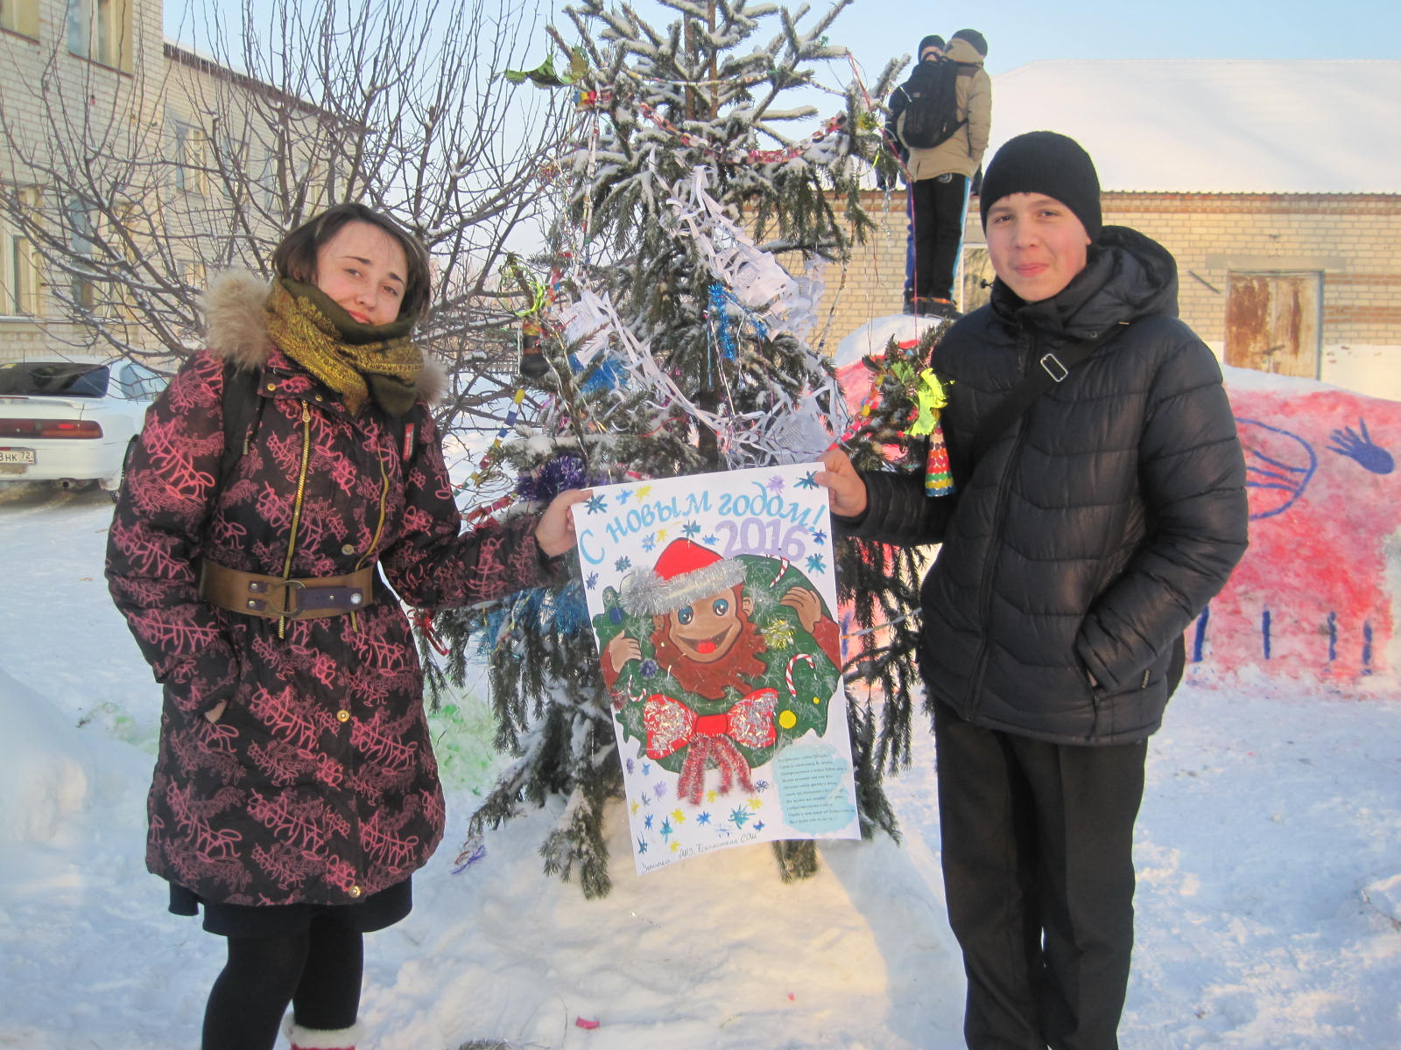
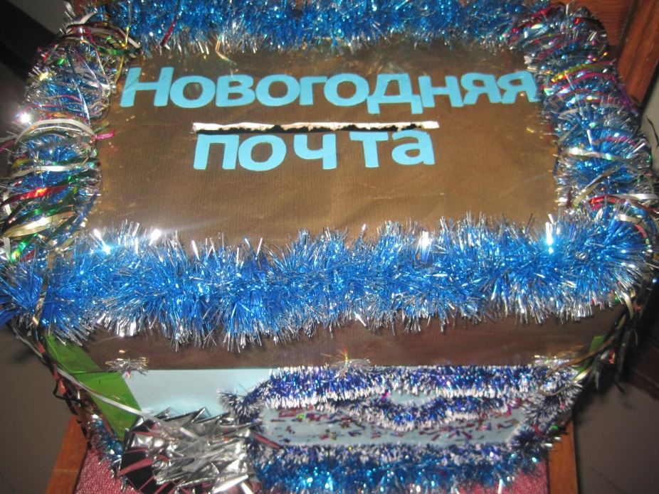
Ребята с нетерпением ждут праздника, рисуют поздравительную газету и новогодние письма
Зима – любимая пора у детей! Зимние забавы приносят массу удовольствия и радости.

Slide 3
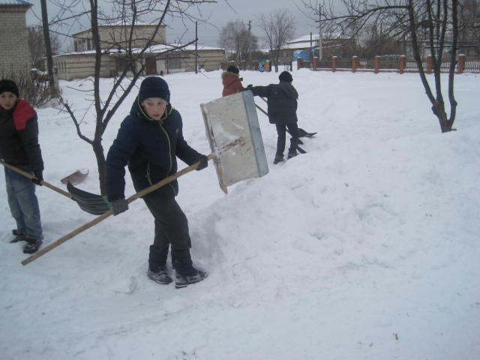
Наступила зима, снег укрыл участки.
В школе поскорей берём лопатки.
Будем в кучи снег сгребать
и дорожки расчищать,
чтоб зимой удобней было
по школьному двору гулять.

Slide 4
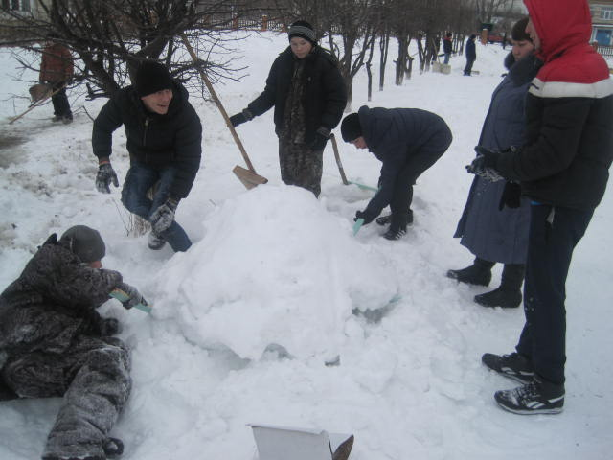
Дружно мы взялись за дело,
и работа закипела…

Slide 5
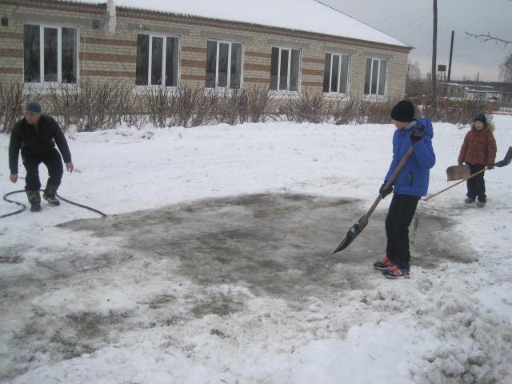
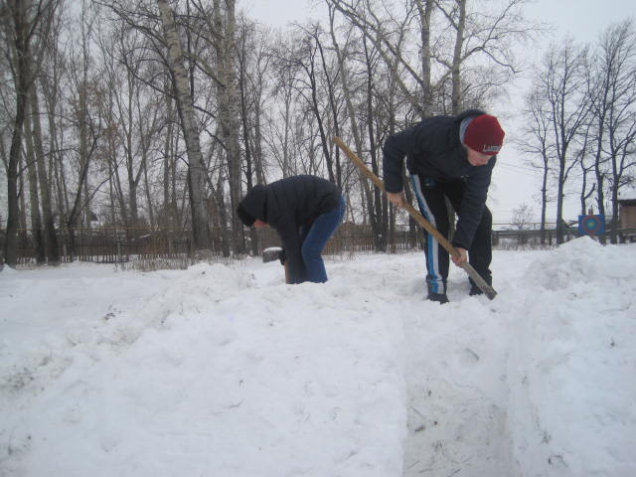
Мы творили, мастерили, спортивный городок лепили, сказка снега, сказка льда – замечательна она!
А сейчас настал Ваш час, полюбуйтесь-ка на нас!

Slide 6
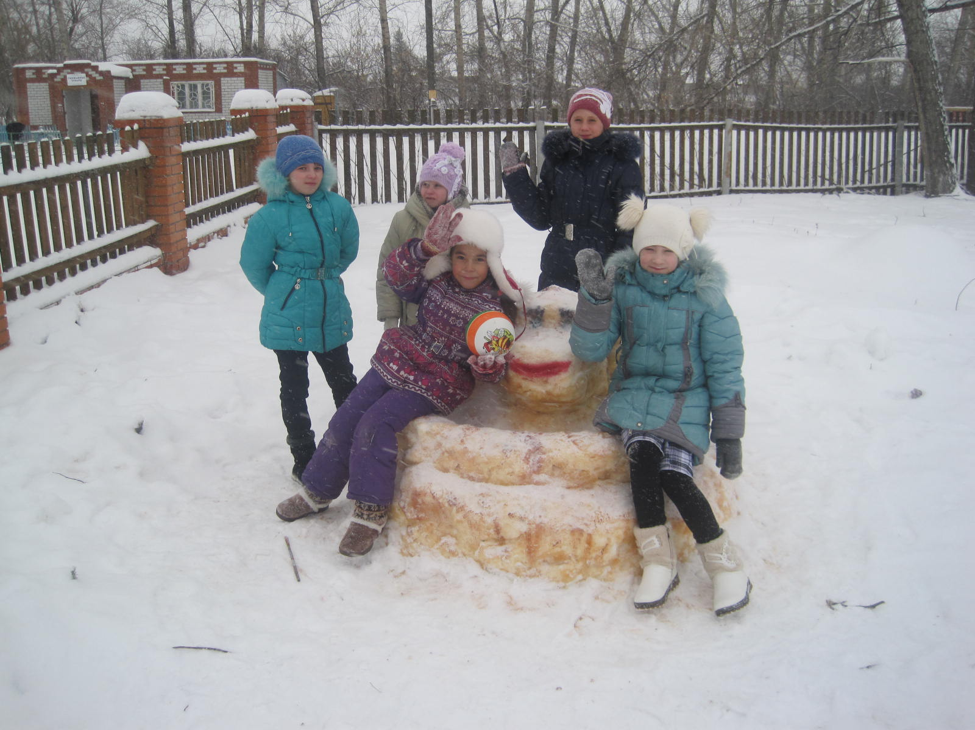
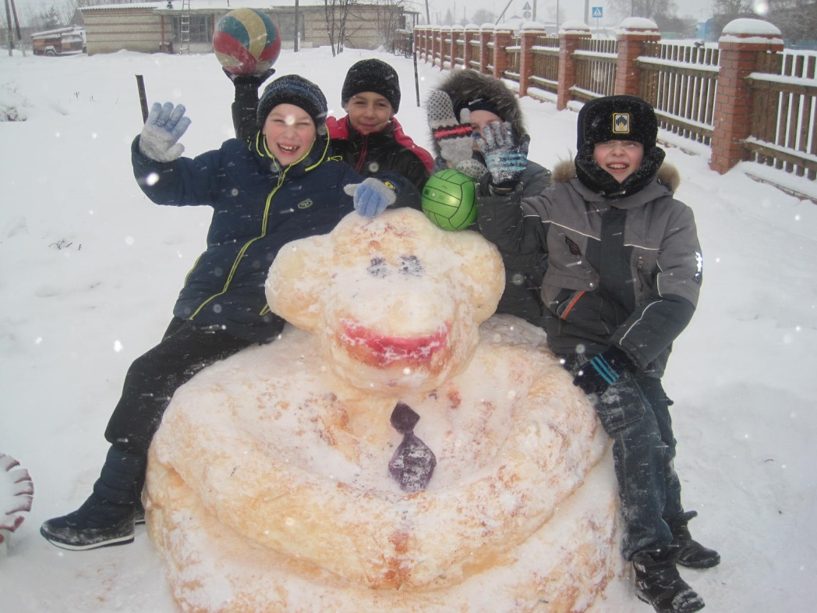
С оптимизмом и весельем
ОБЕЗЬЯНКА к нам спешит,
По умению веселиться,
По заслугам наградит!
Я для друга загадаю
Всё, чего он очень ждёт,
Счастьем истинным приправлю,
Подарю на Новый Год!

Slide 7
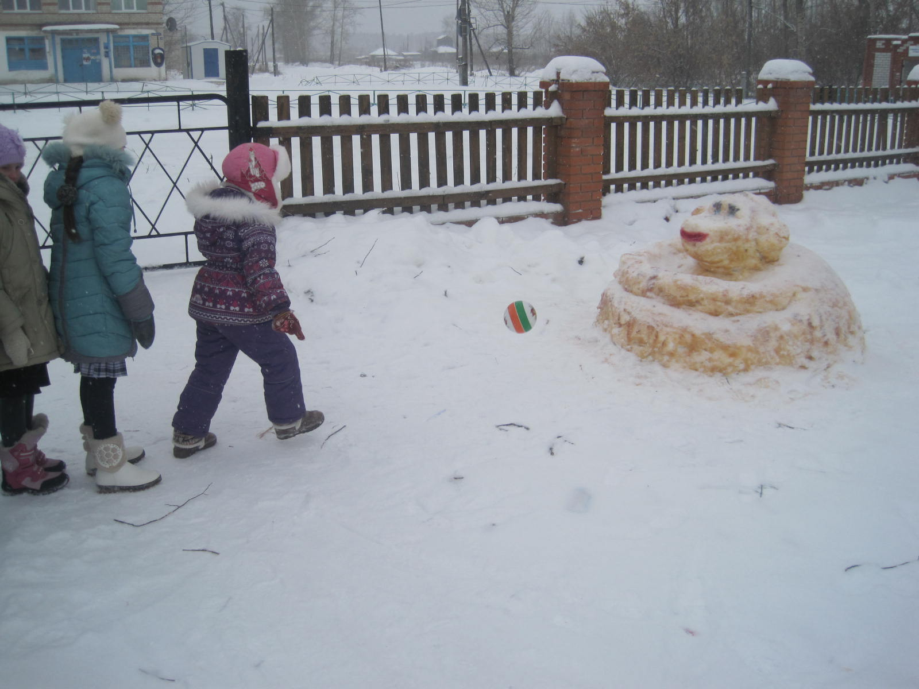
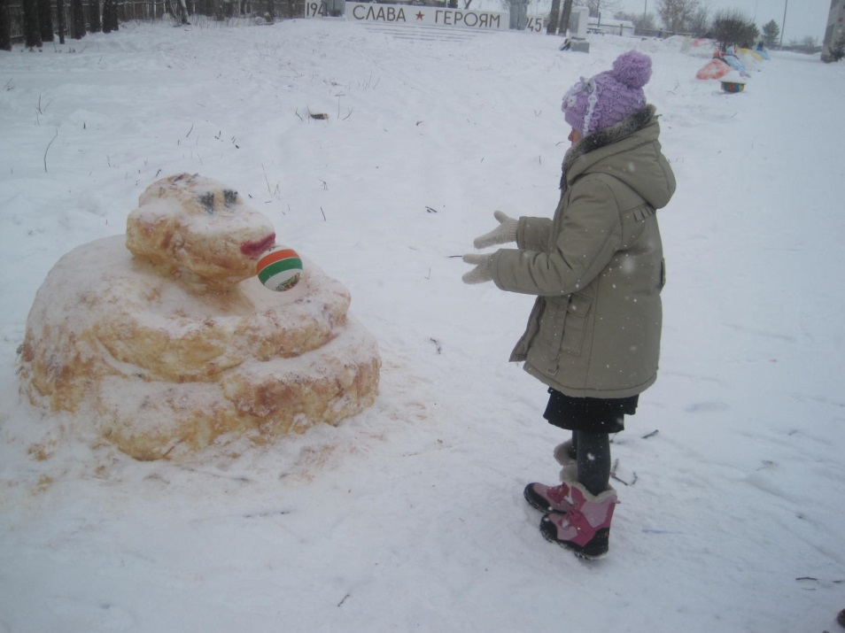
На Земле сегодня праздник,
Новый Год стучится в дверь,
Развесёлый и лохматый
Будет править нами зверь!
ОБЕЗЬЯНЫ беспокойной
Вечной бодрости заряд,
Хитрость, ловкость и пытливость
Мячик будем мы бросать!

Slide 8

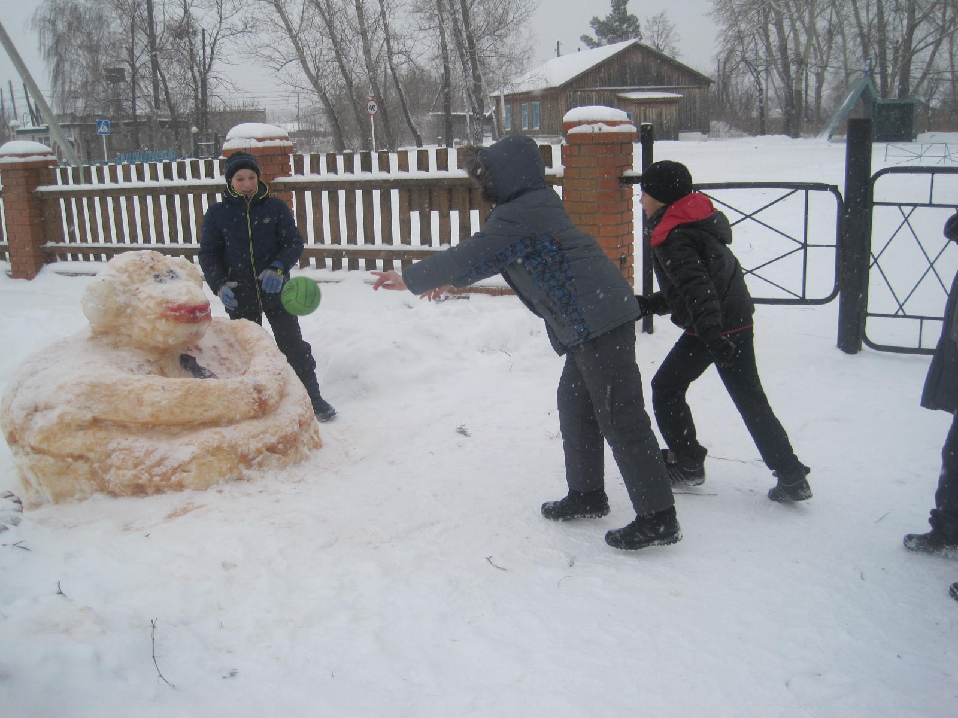

Slide 9

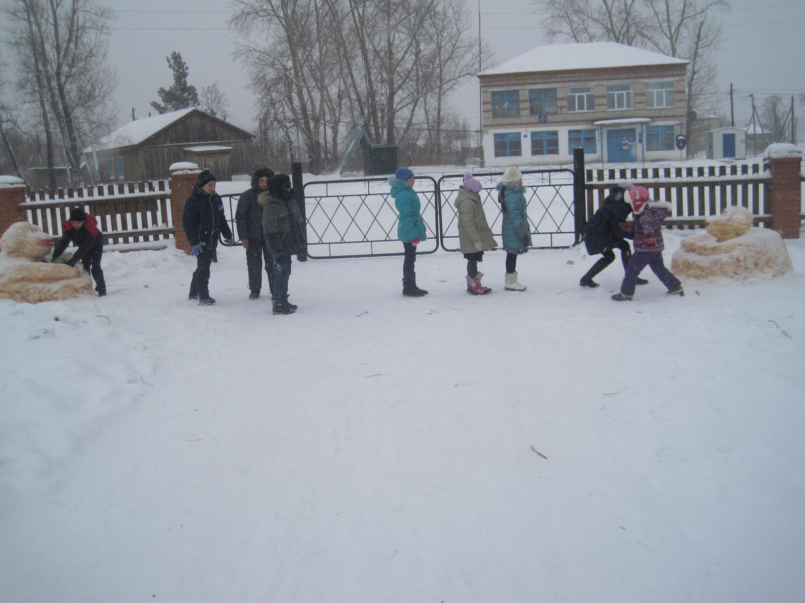
Поделились на команды и вперёд с мячом играть, ловкость, хитрость обезьяны будем вместе проявлять

Slide 10
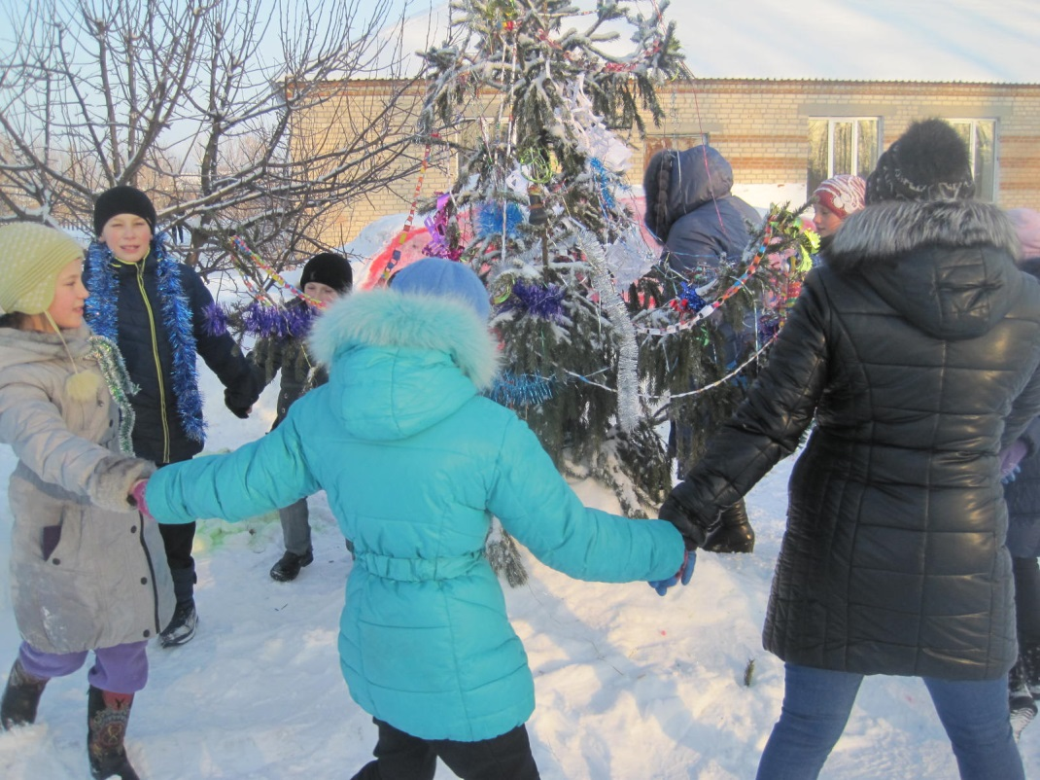
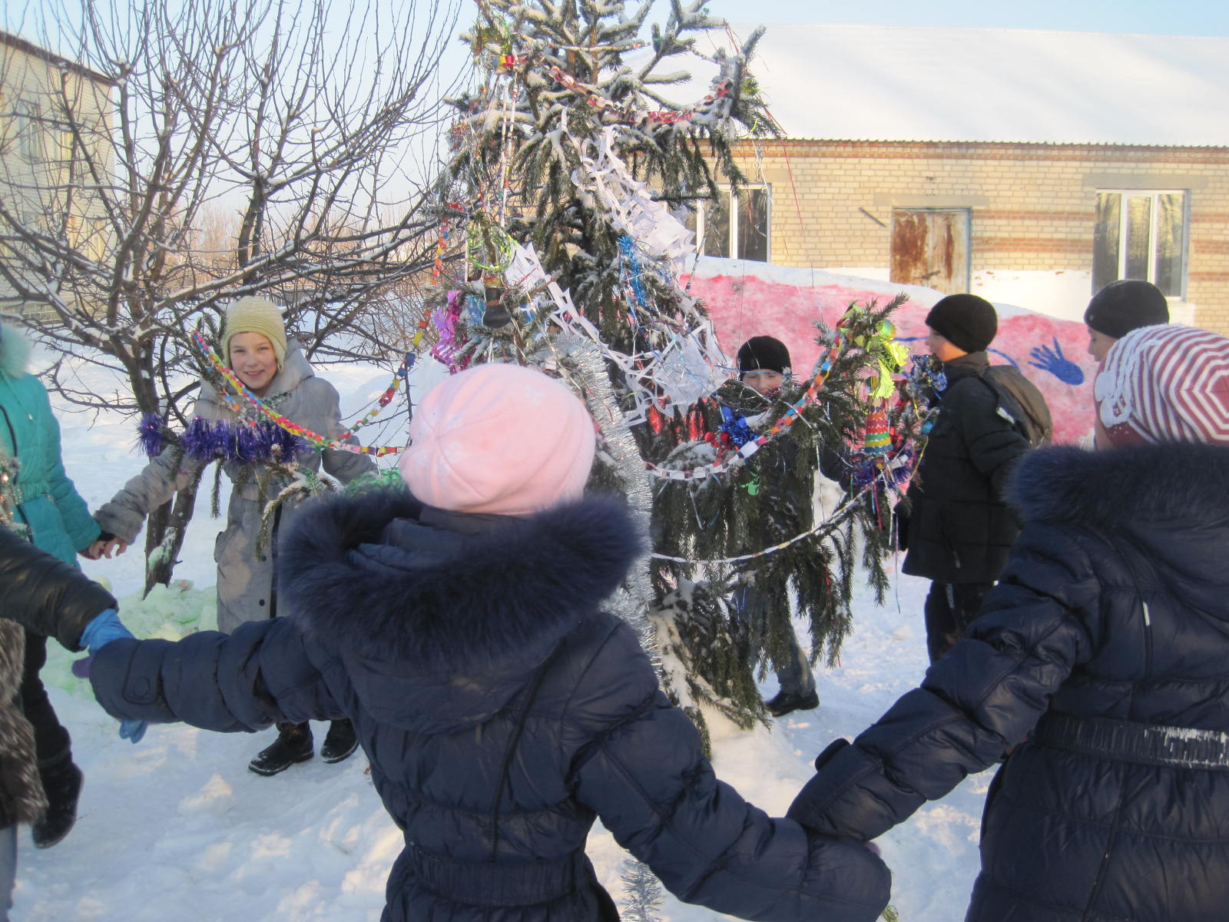
Ёлка вспыхнула огнями,
Засверкала мишура,
Бусы, звёзды заиграли,
Закричала детвора:
С новым годом!
С Новым годом!-
И пустилась дружно в пляс
Новогодним хороводом.
Наступил веселья час!!"

Slide 11

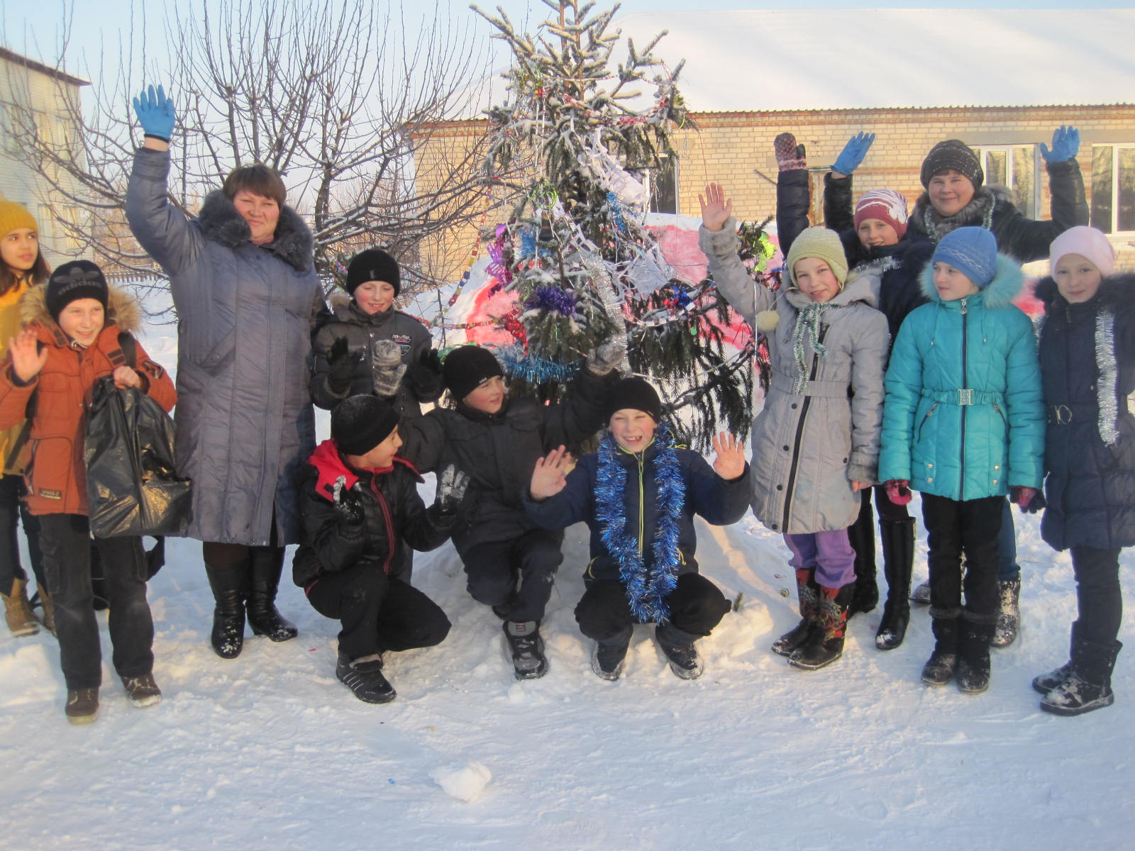
На весёлых детских ёлках
Чудеса блестят в иголках.
Здесь, под ёлкой, в Новый год
Каждый что-нибудь найдёт.
Надо лишь заранее
Загадать желание!

Slide 12
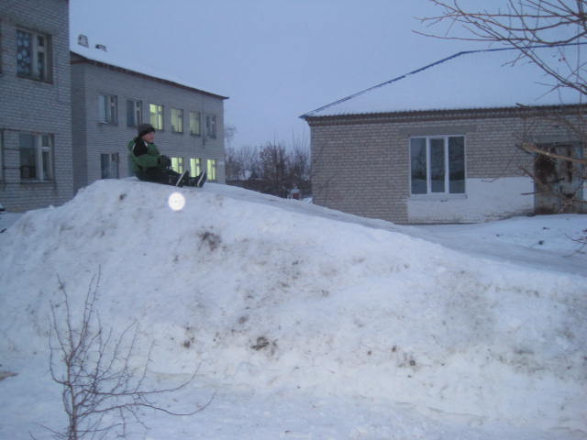
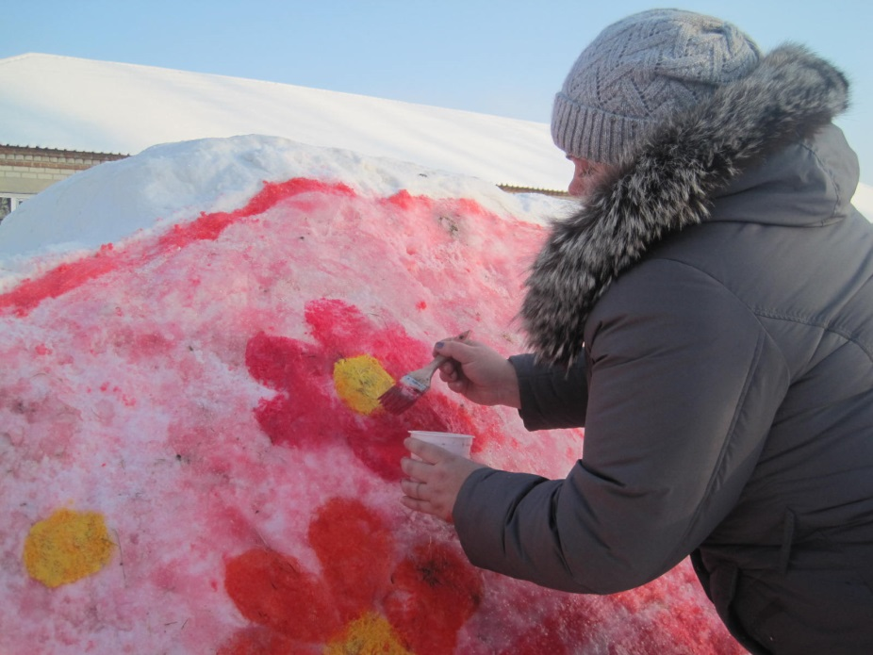
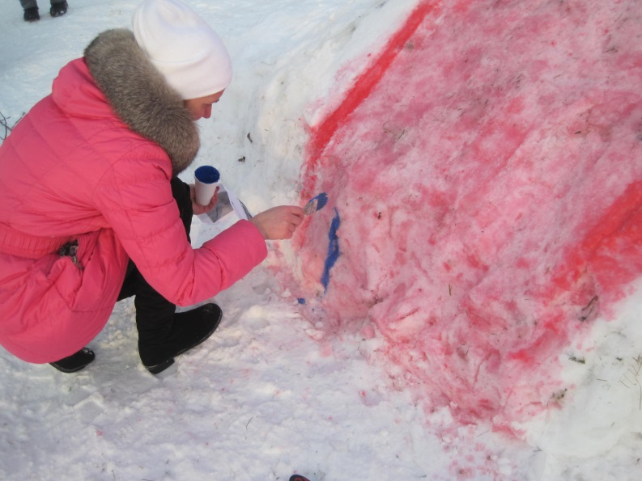
Самая большая радость для школьников- это снежная горка,
где они будут проводить самое длительное игровое времяпровождение.

Slide 13
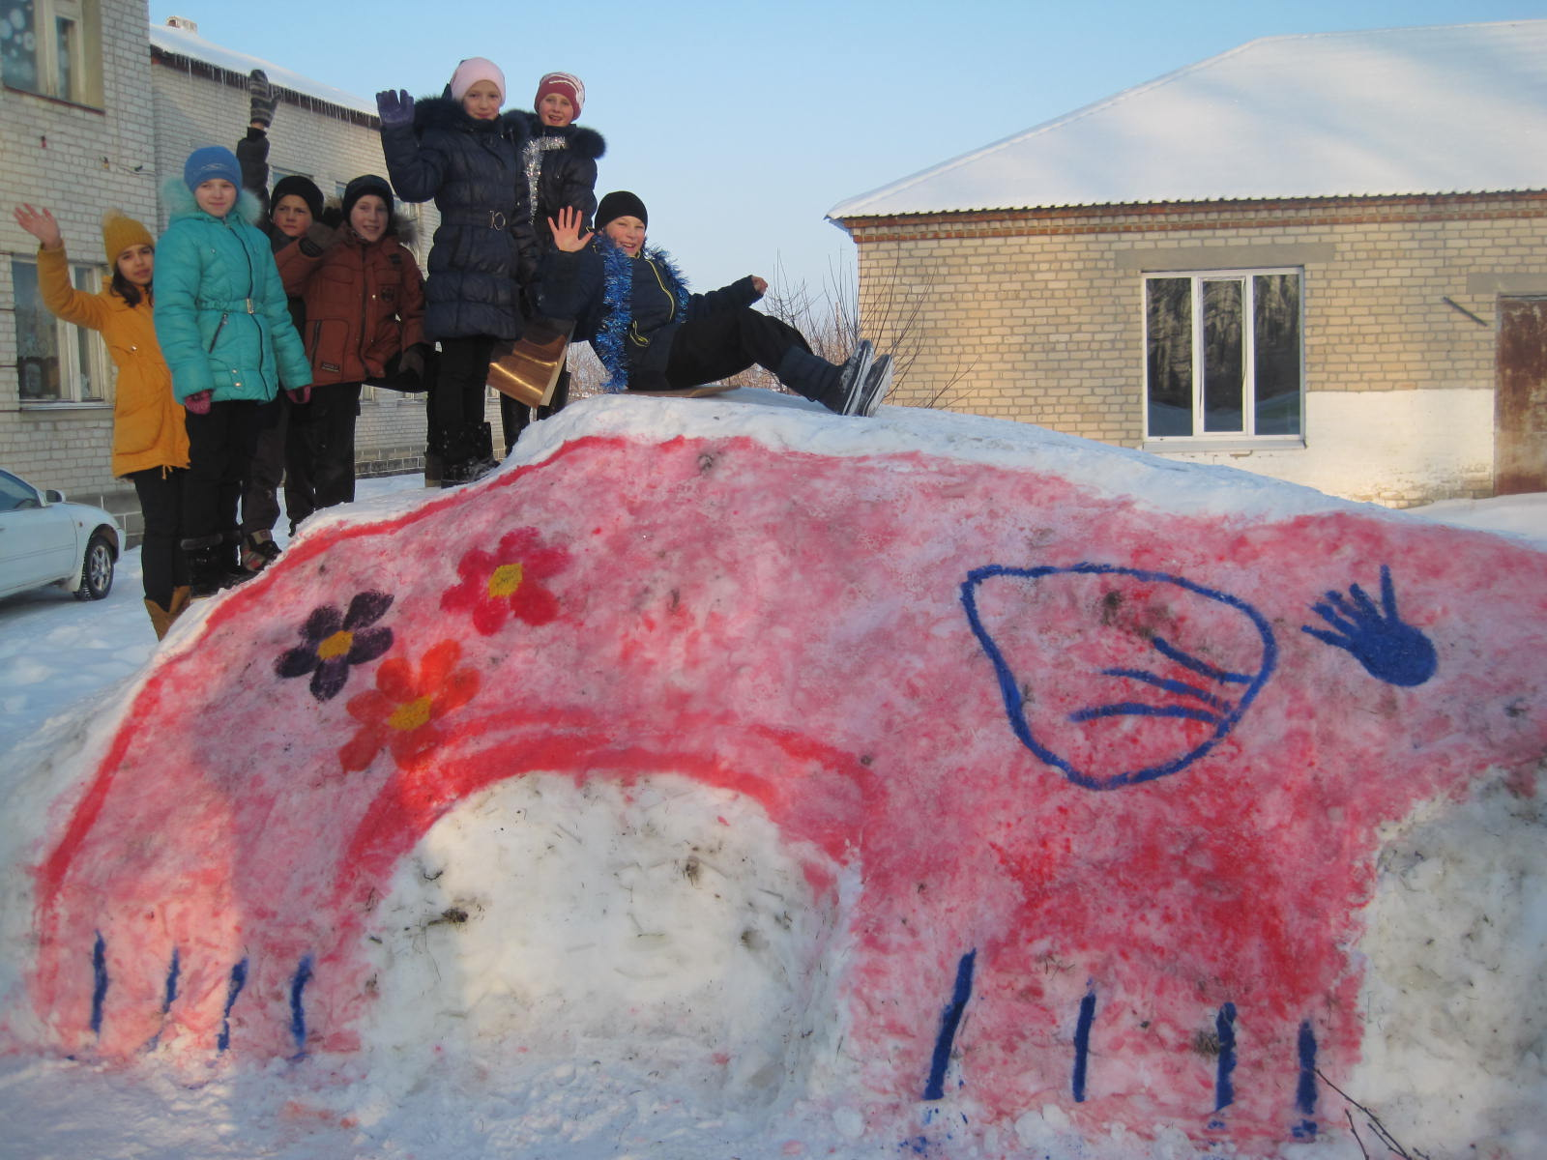
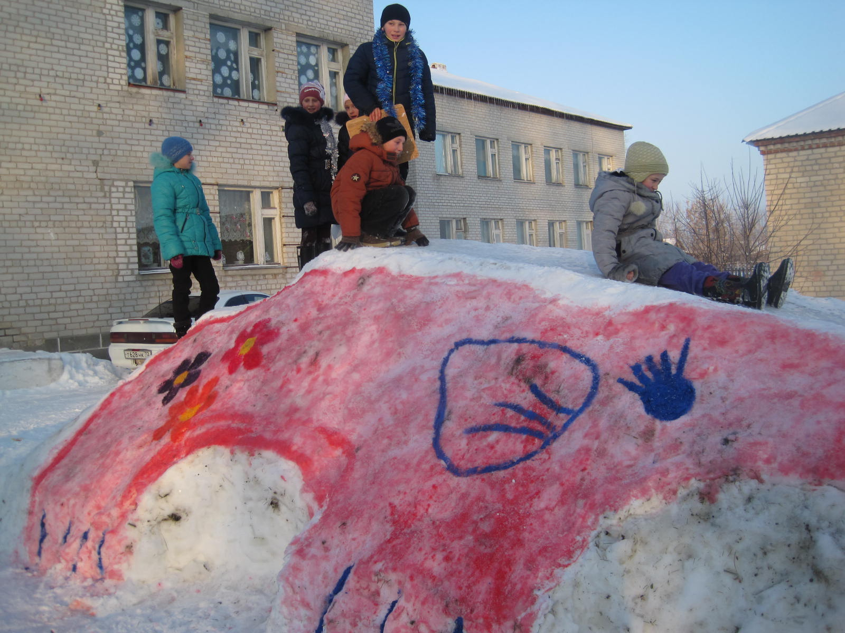
Слоник наш не отставал, свои услуги предлагал:
«ползай, лазай и катайся, смелым будь и закаляйся!»

Slide 14
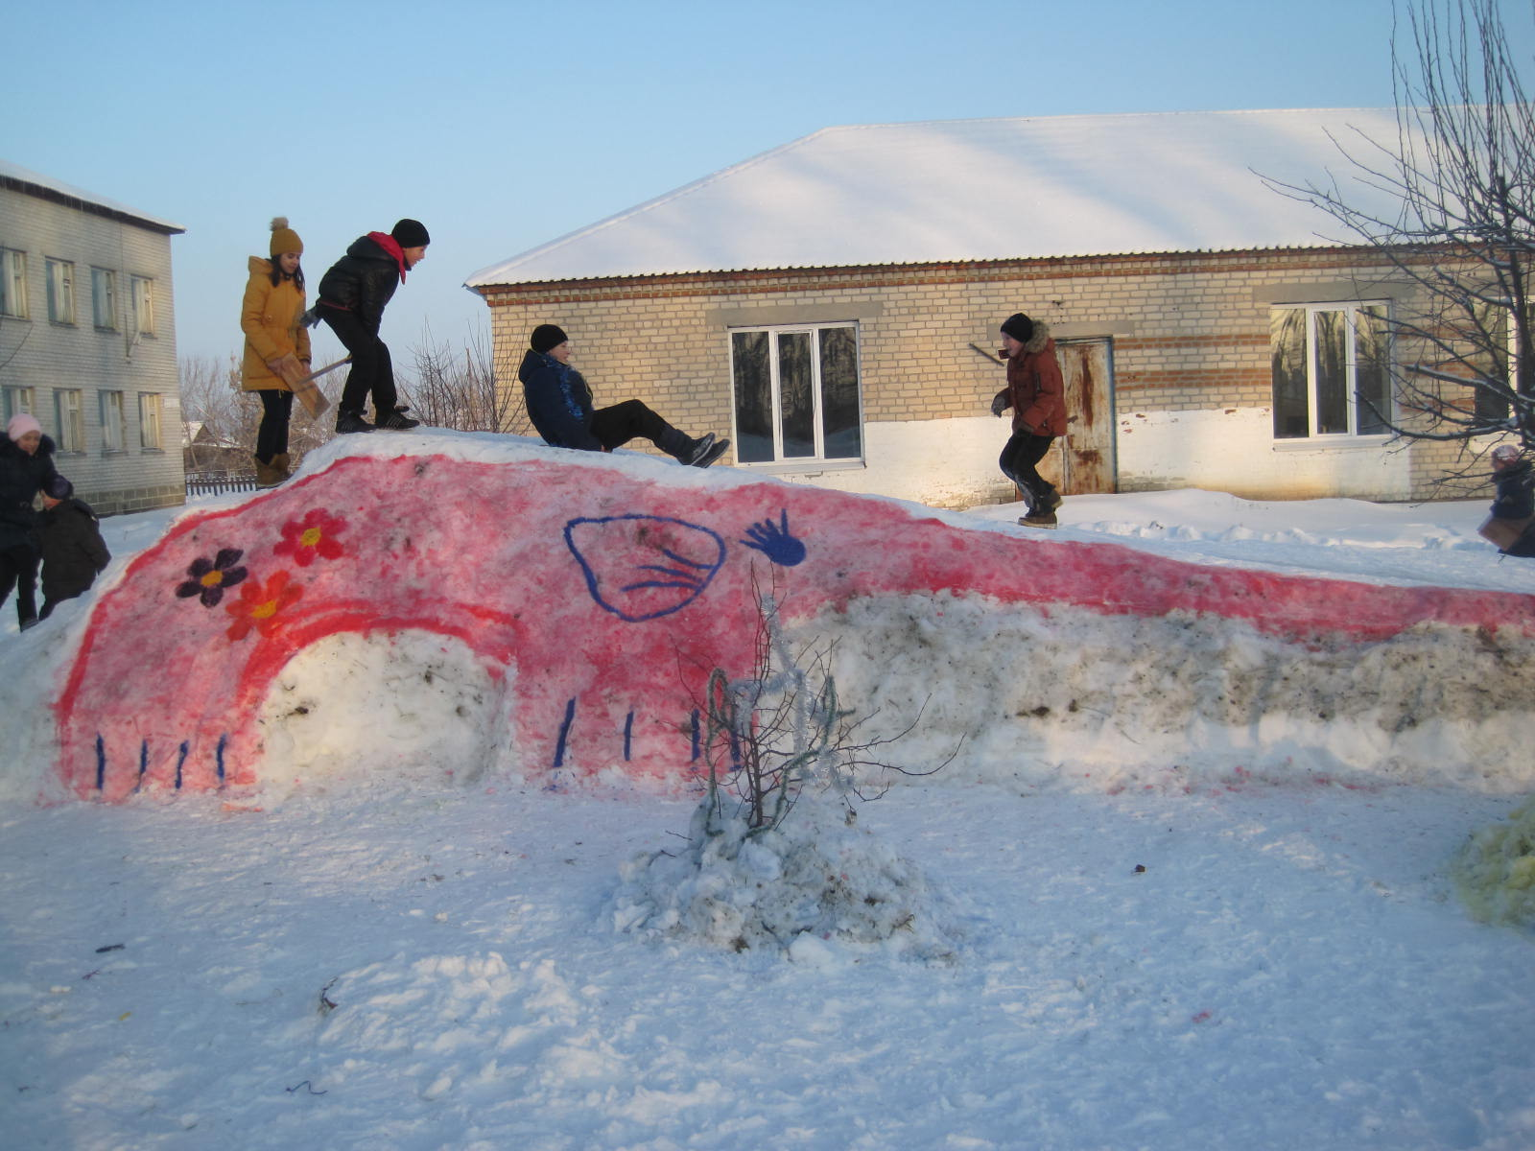

Slide 15
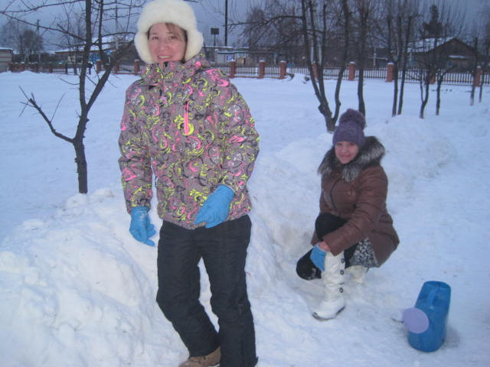
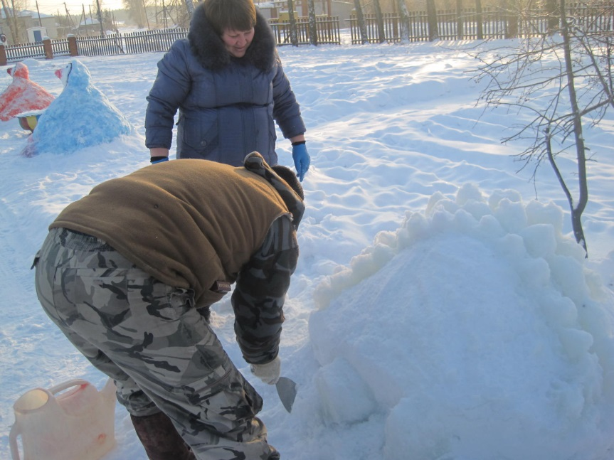
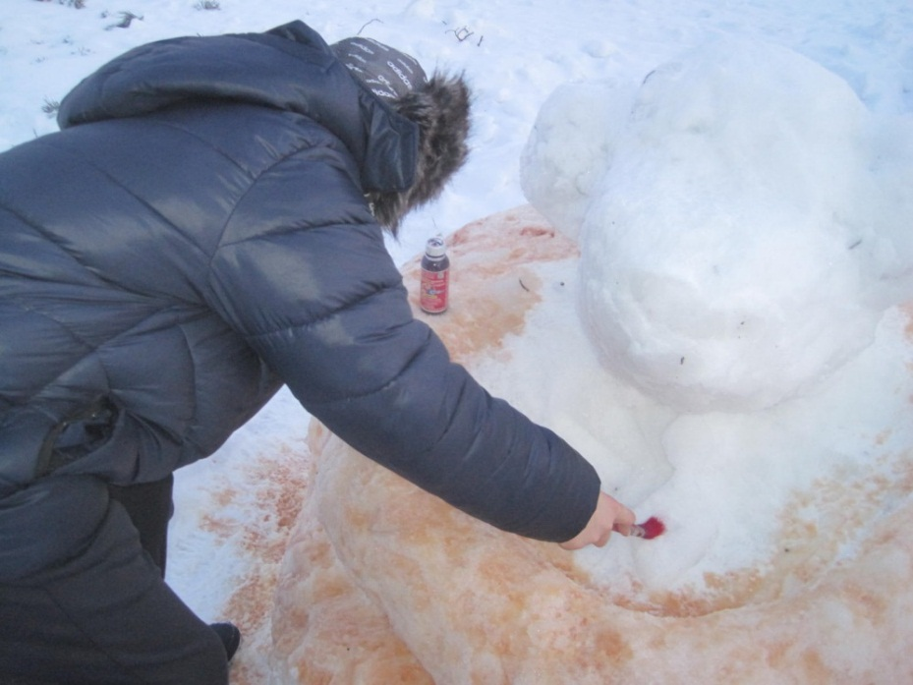
Мы и строить мастера. РОДИТЕЛЕЙ работа - на ура!
Городок у нас на славу. Пригодится на забаву!

Slide 16

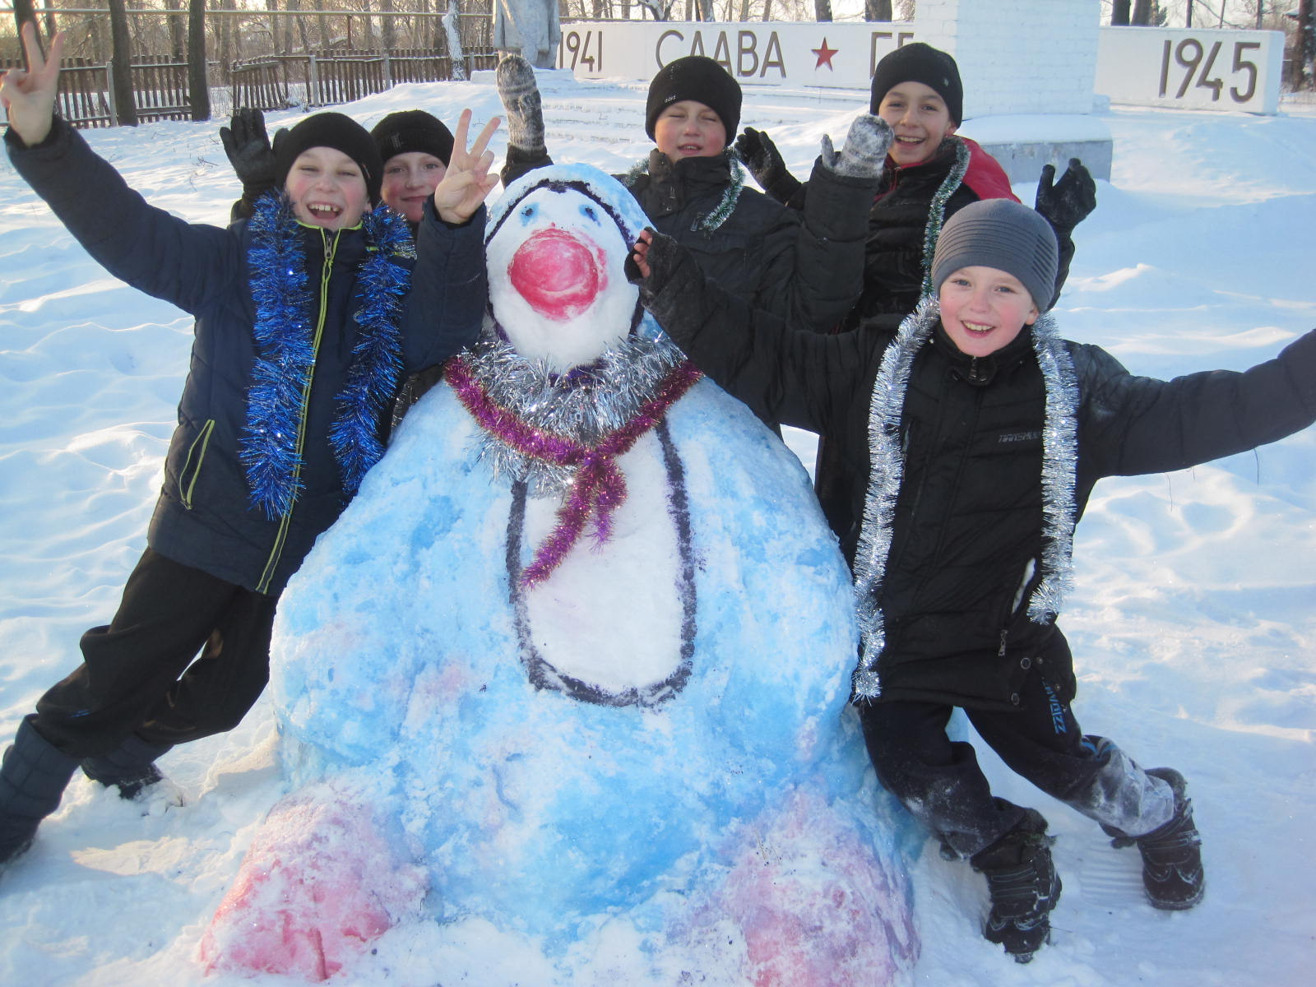

Slide 17
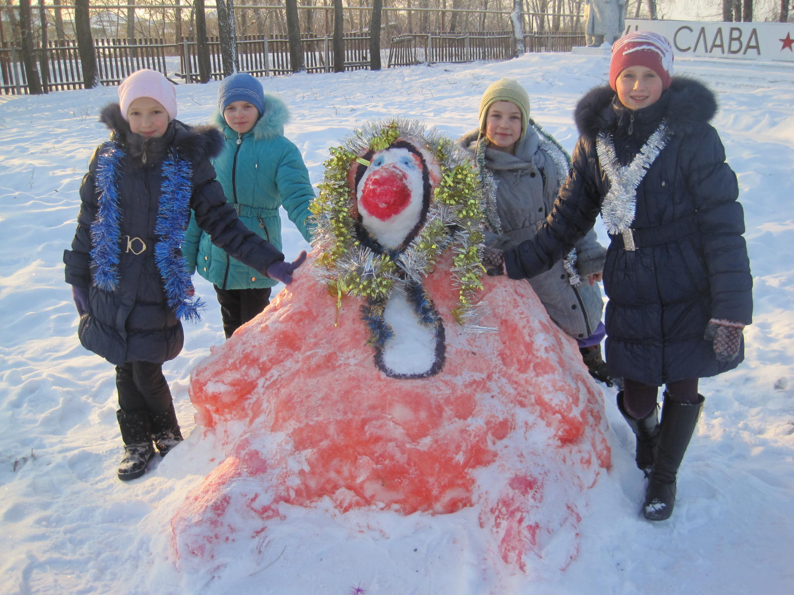

Slide 18
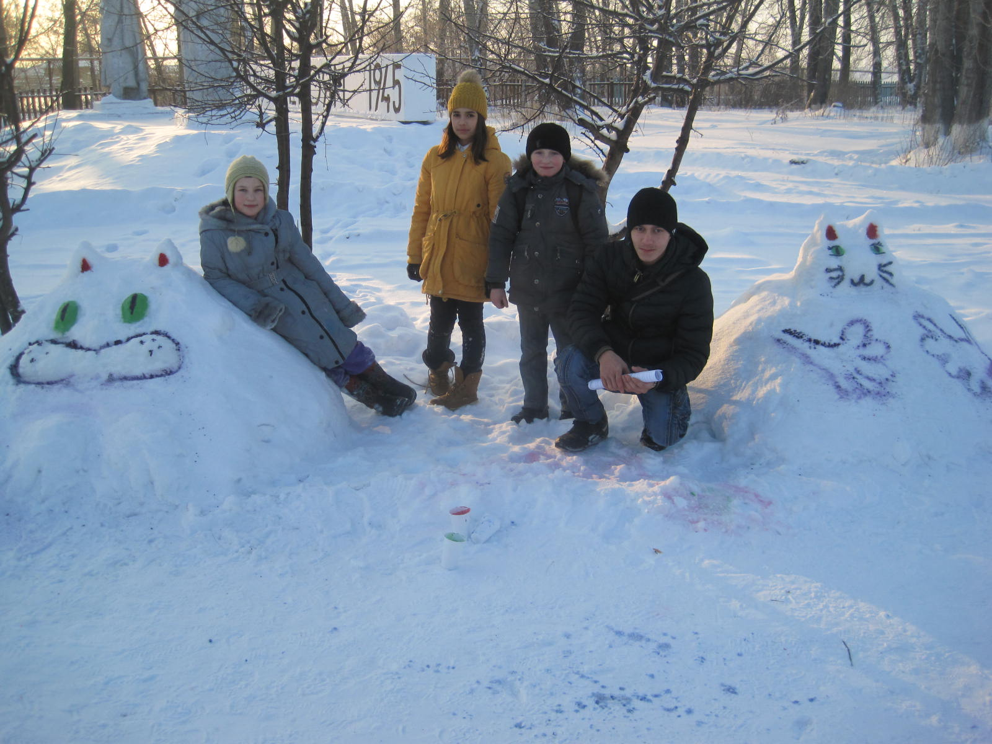

Slide 19
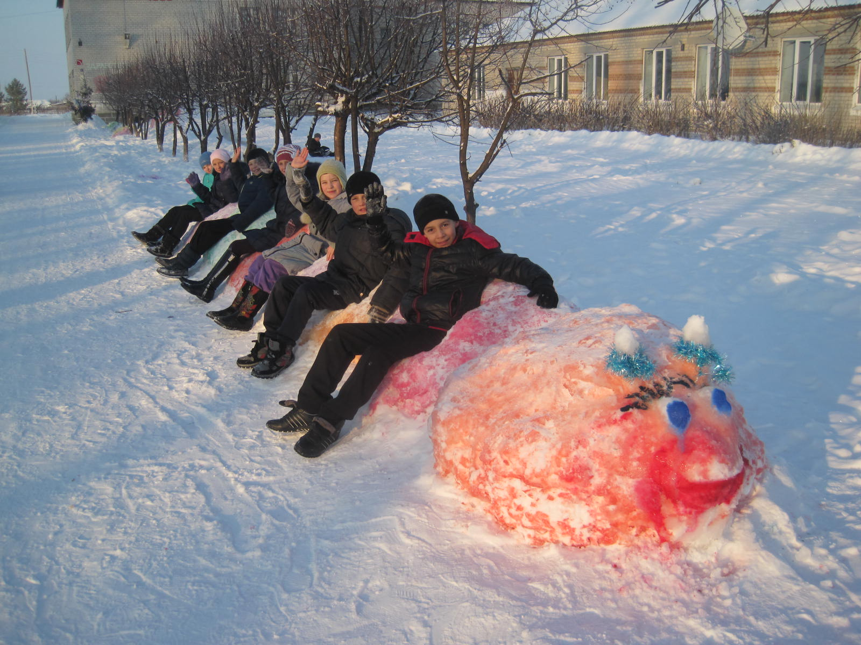
С некоторых пор у нас живет
На участке "Тихоход",
Удивительной раскраски,
У неё есть рот и глазки.
Если очень повезет,
Скоро бабочкой вспорхнет!

Slide 20
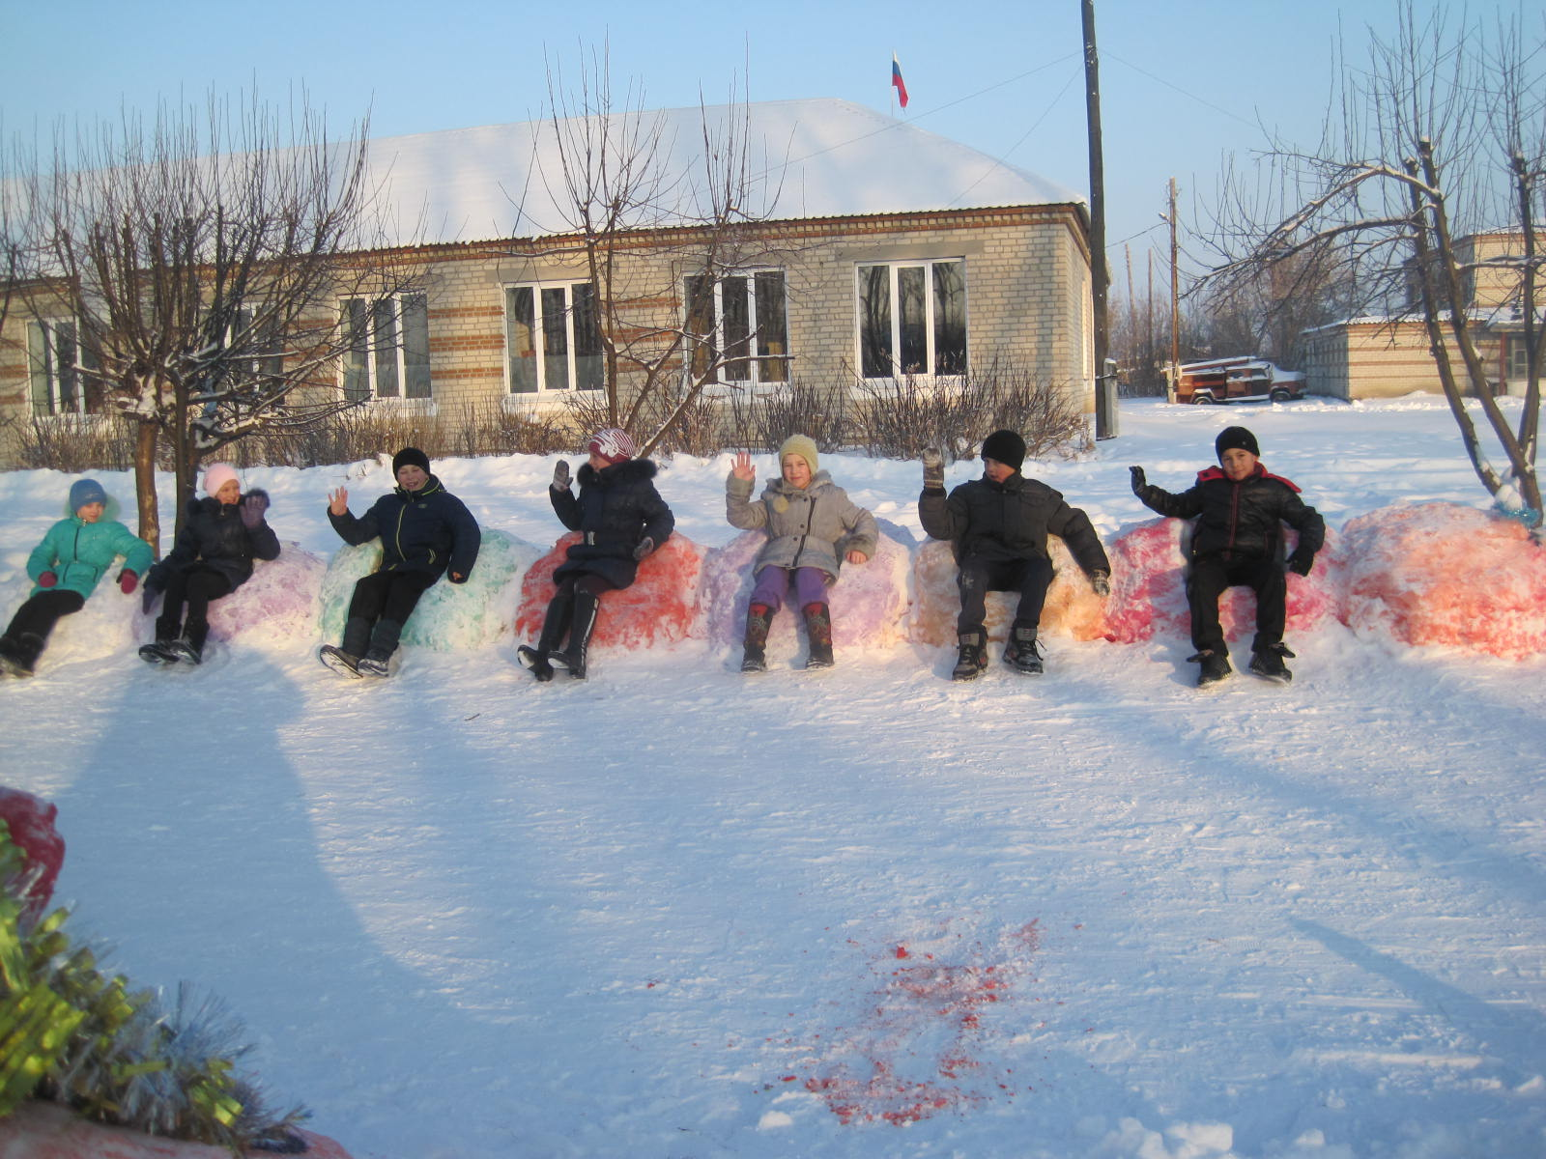
После игр и забав можно отдохнуть на весёлой гусенице

Slide 21
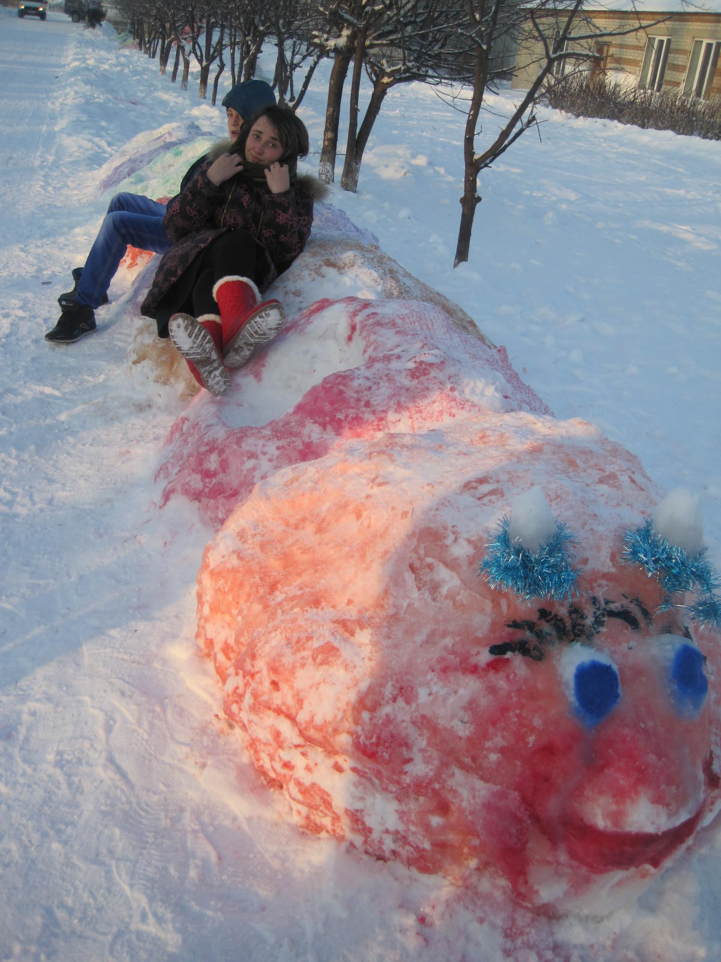
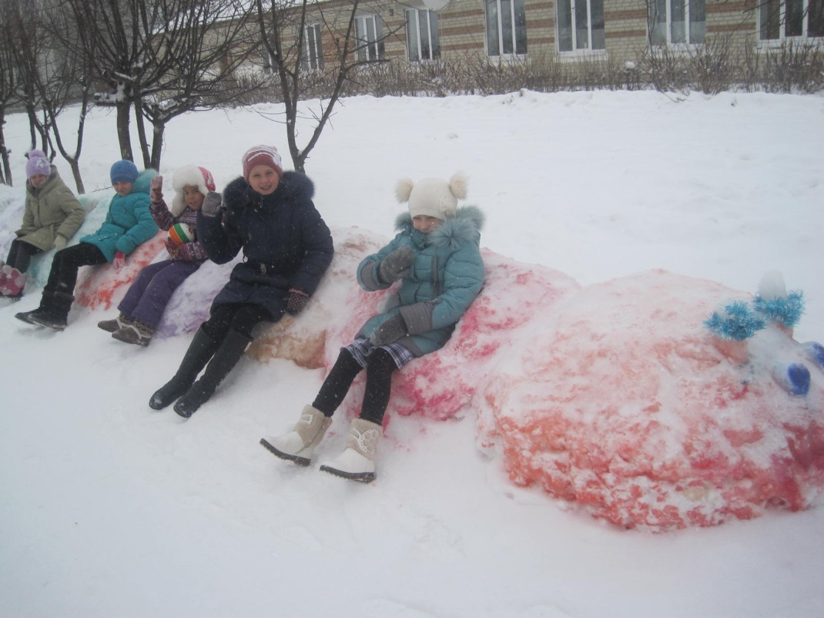

Slide 22
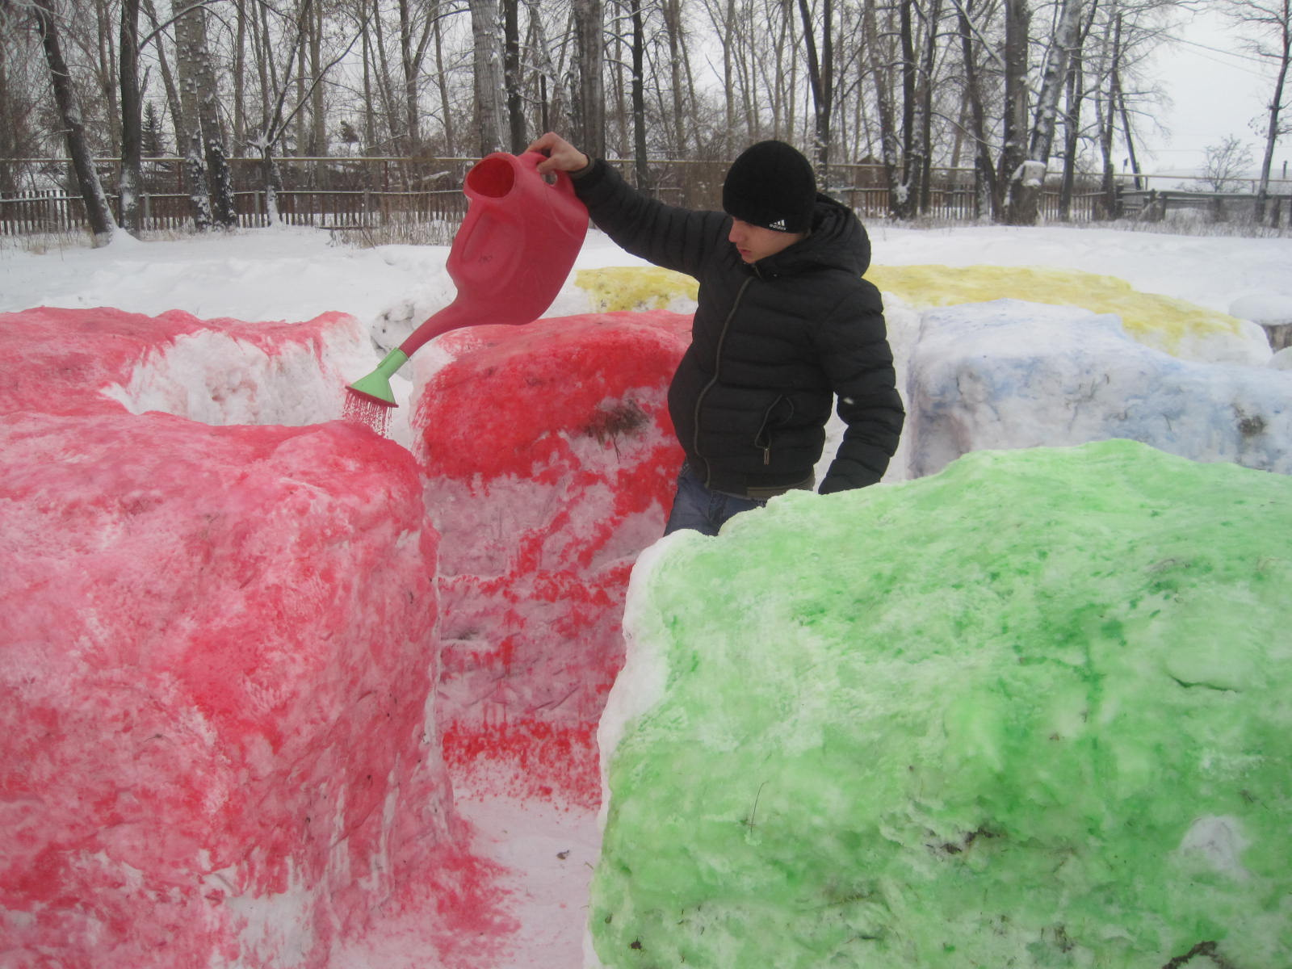
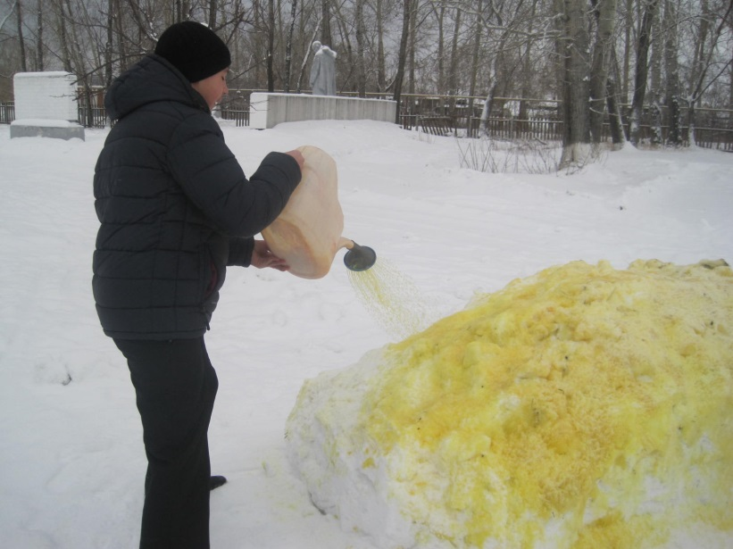
Не забыли для ребят смастерить и спортивное сооружение–
это лабиринт, где развиваются такие качества,
как ловкость, быстрота, энергичность.

Slide 23
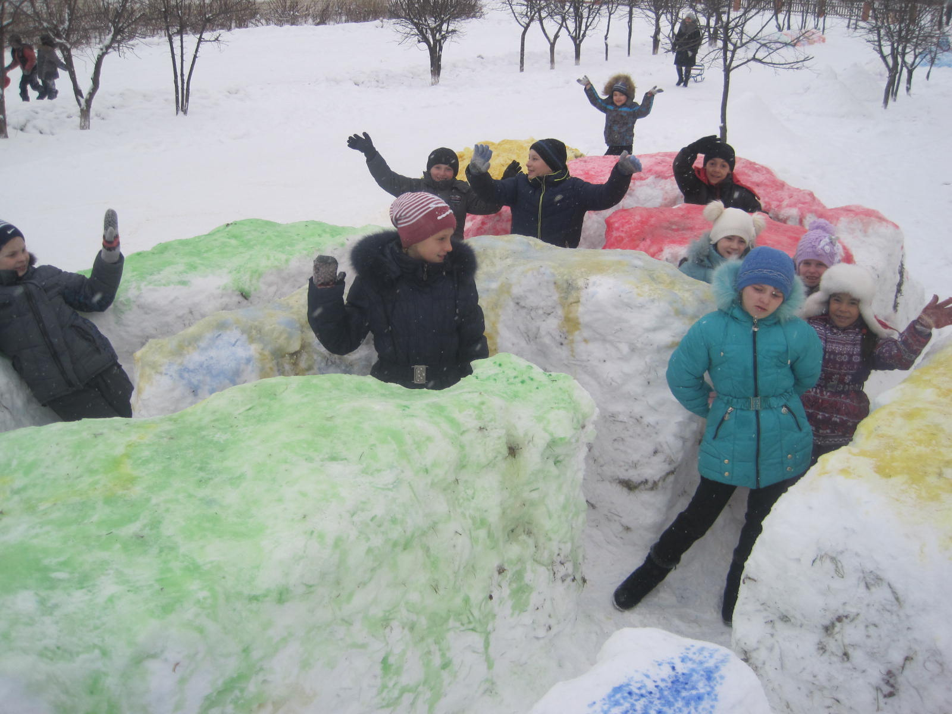
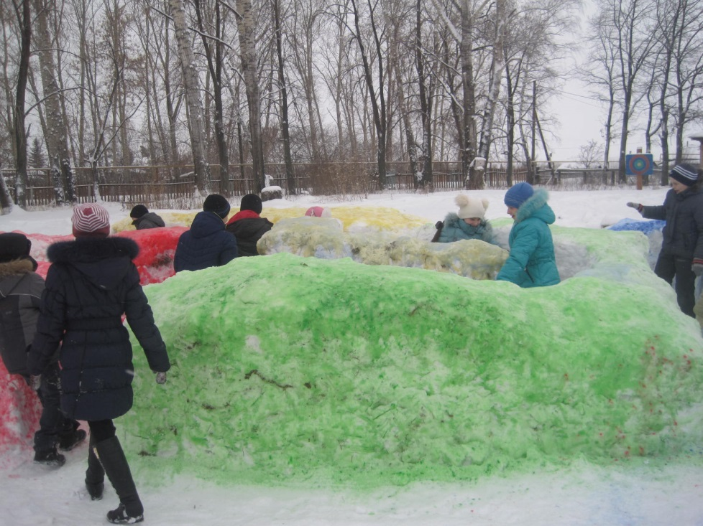
Весёлые игры в лабиринте

Slide 24

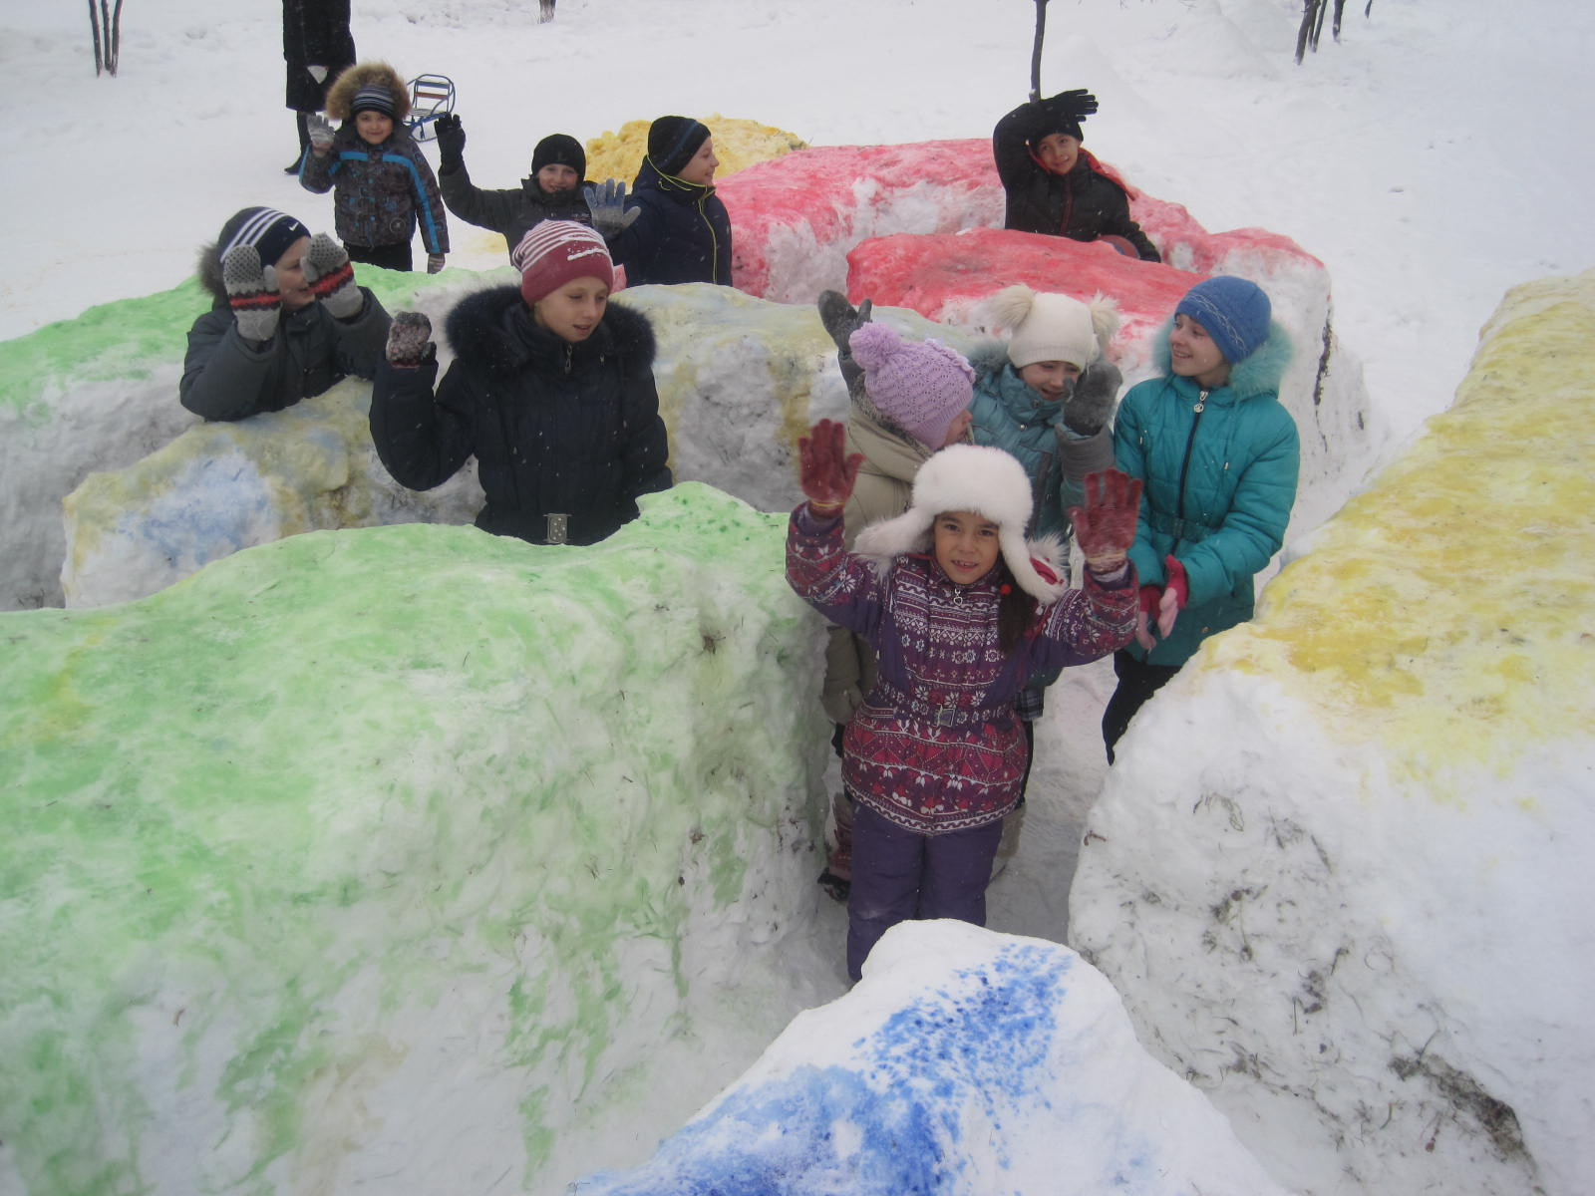

Slide 25
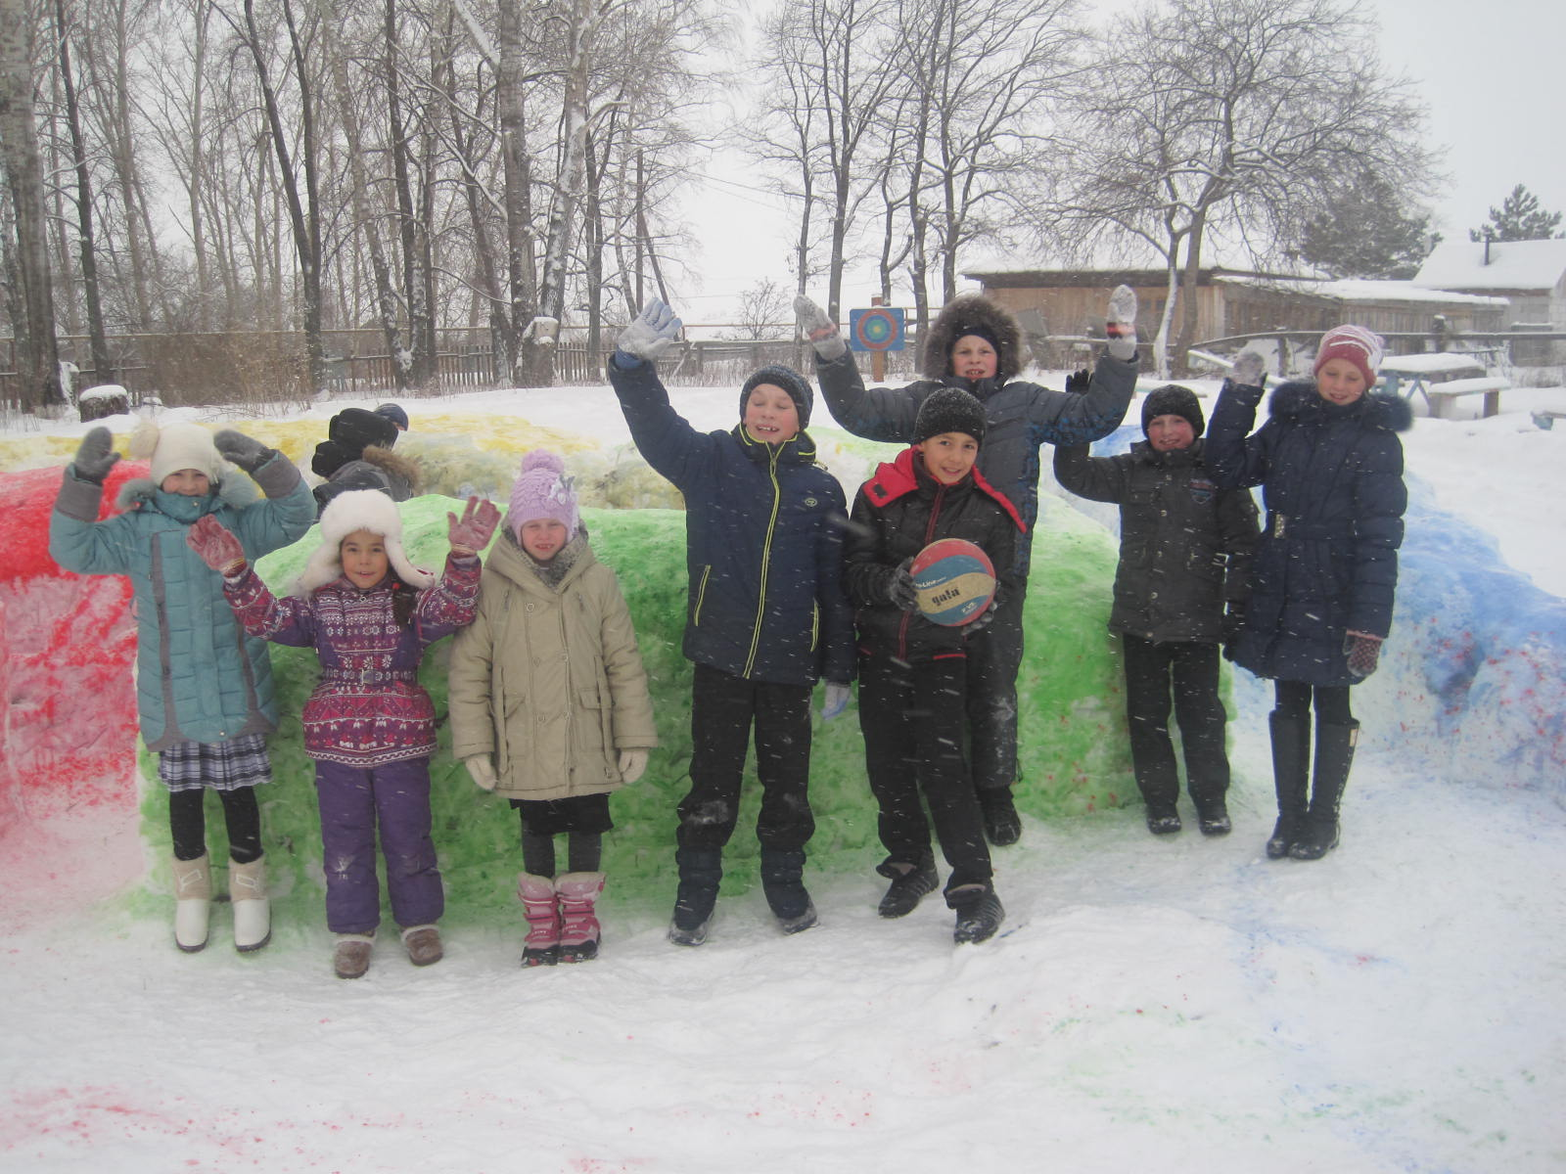

Slide 26
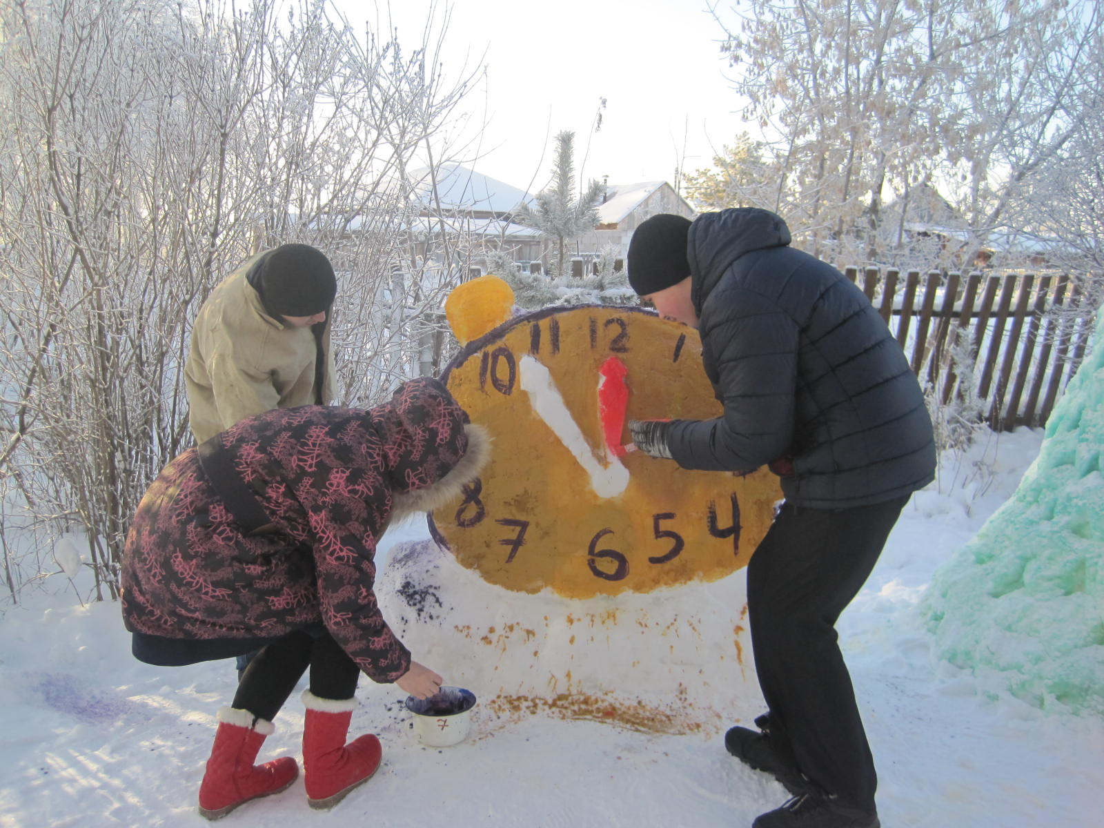
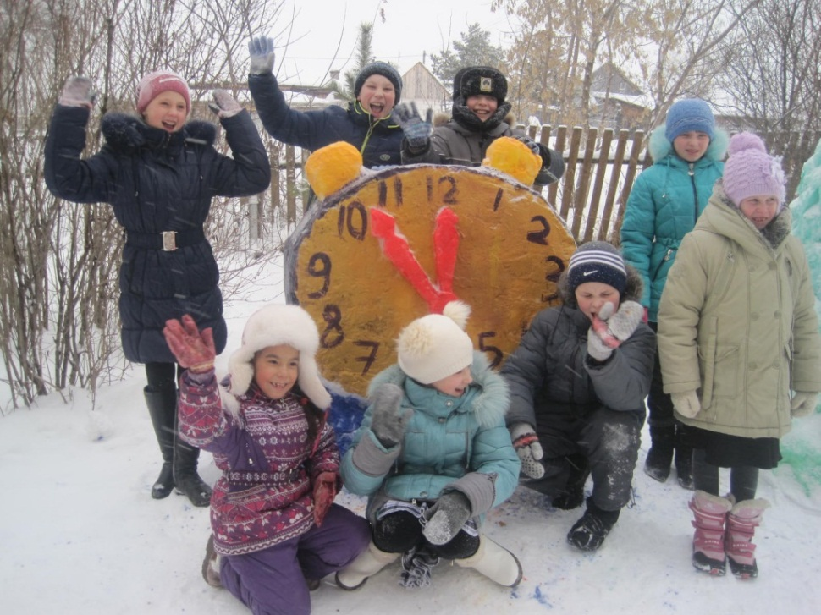

Slide 27
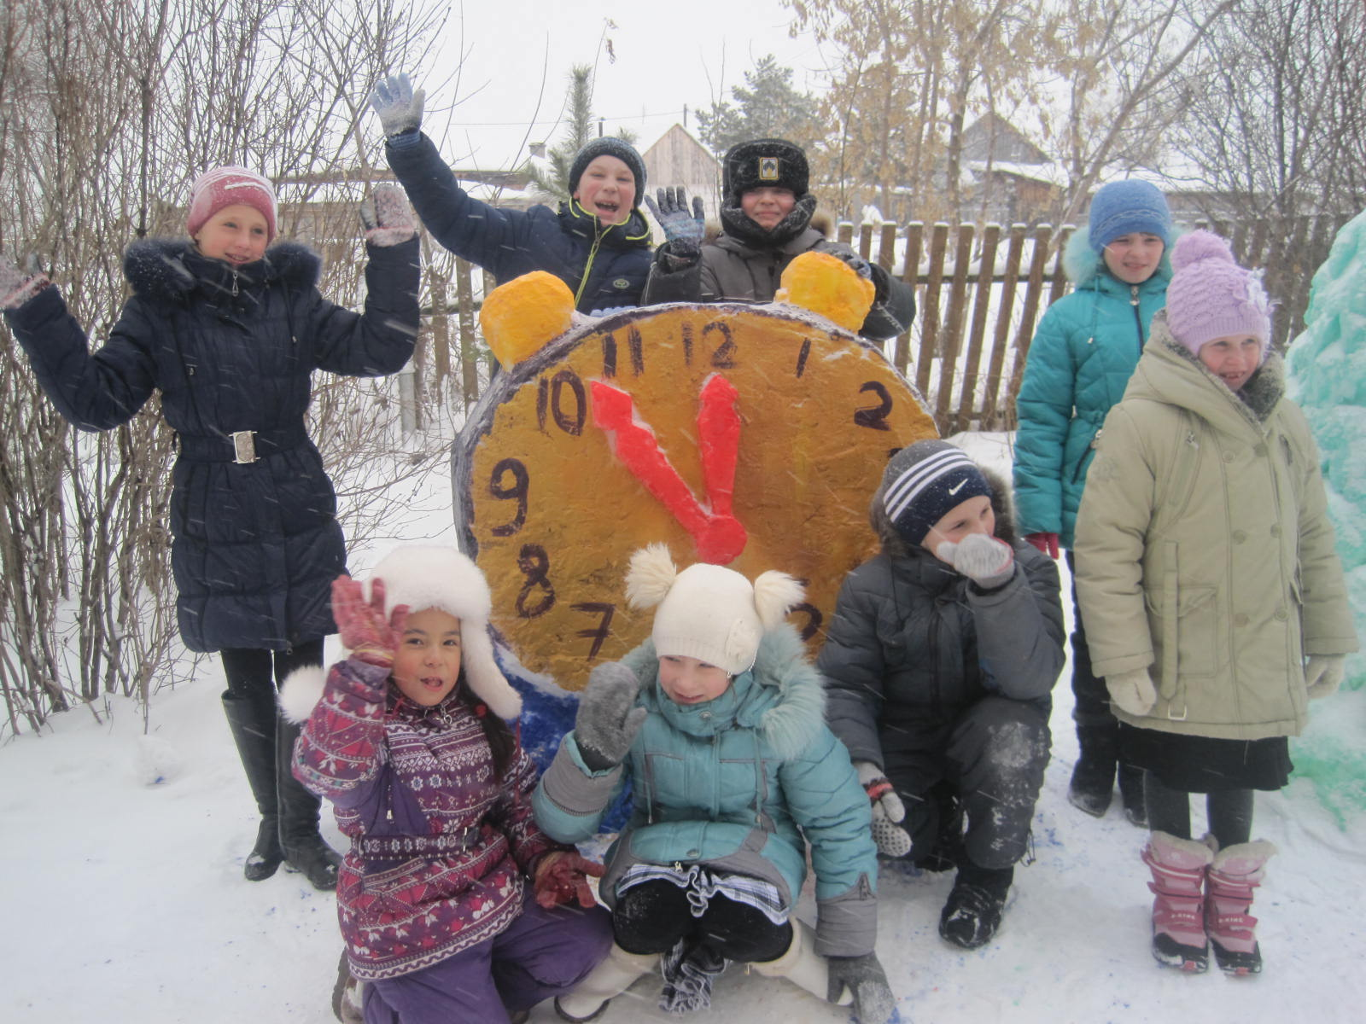
5 минут, 5 минут,
Бой часов раздастся вскоре…

Slide 28
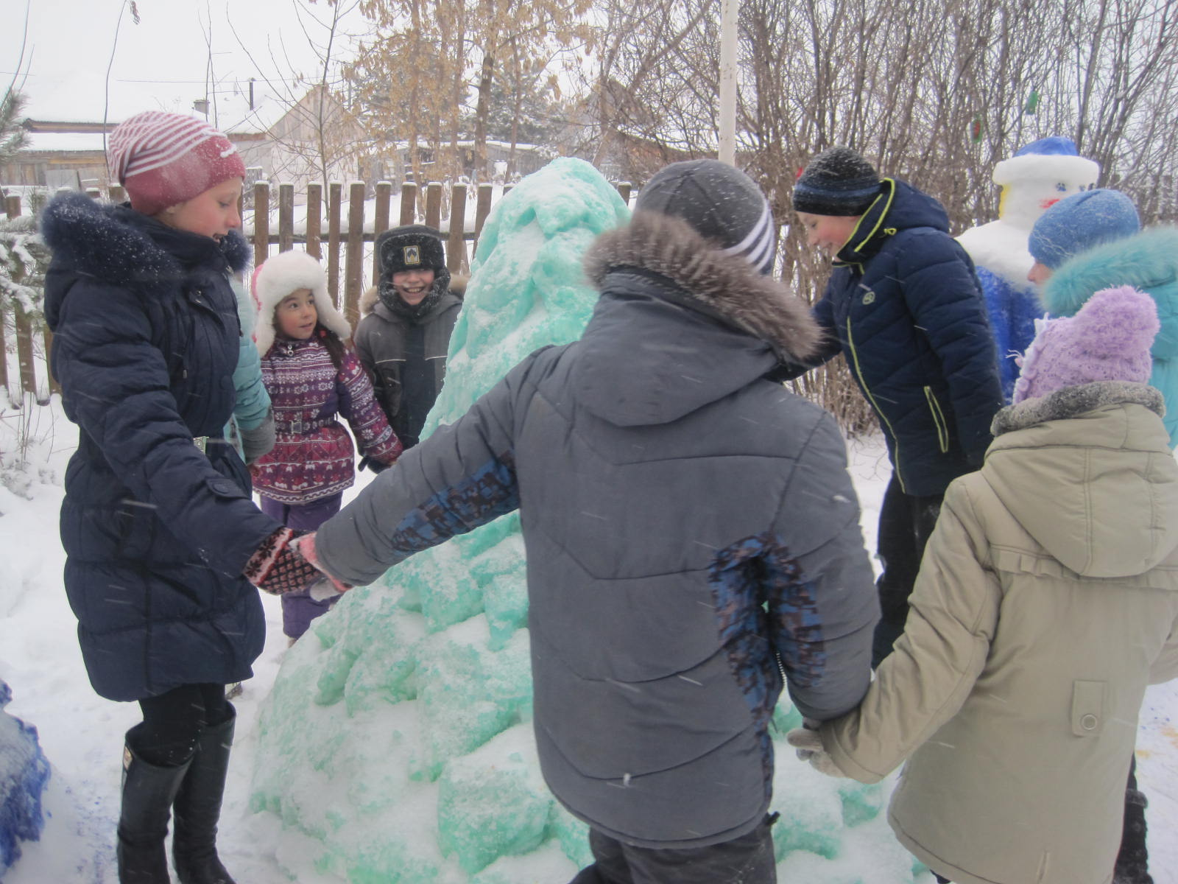
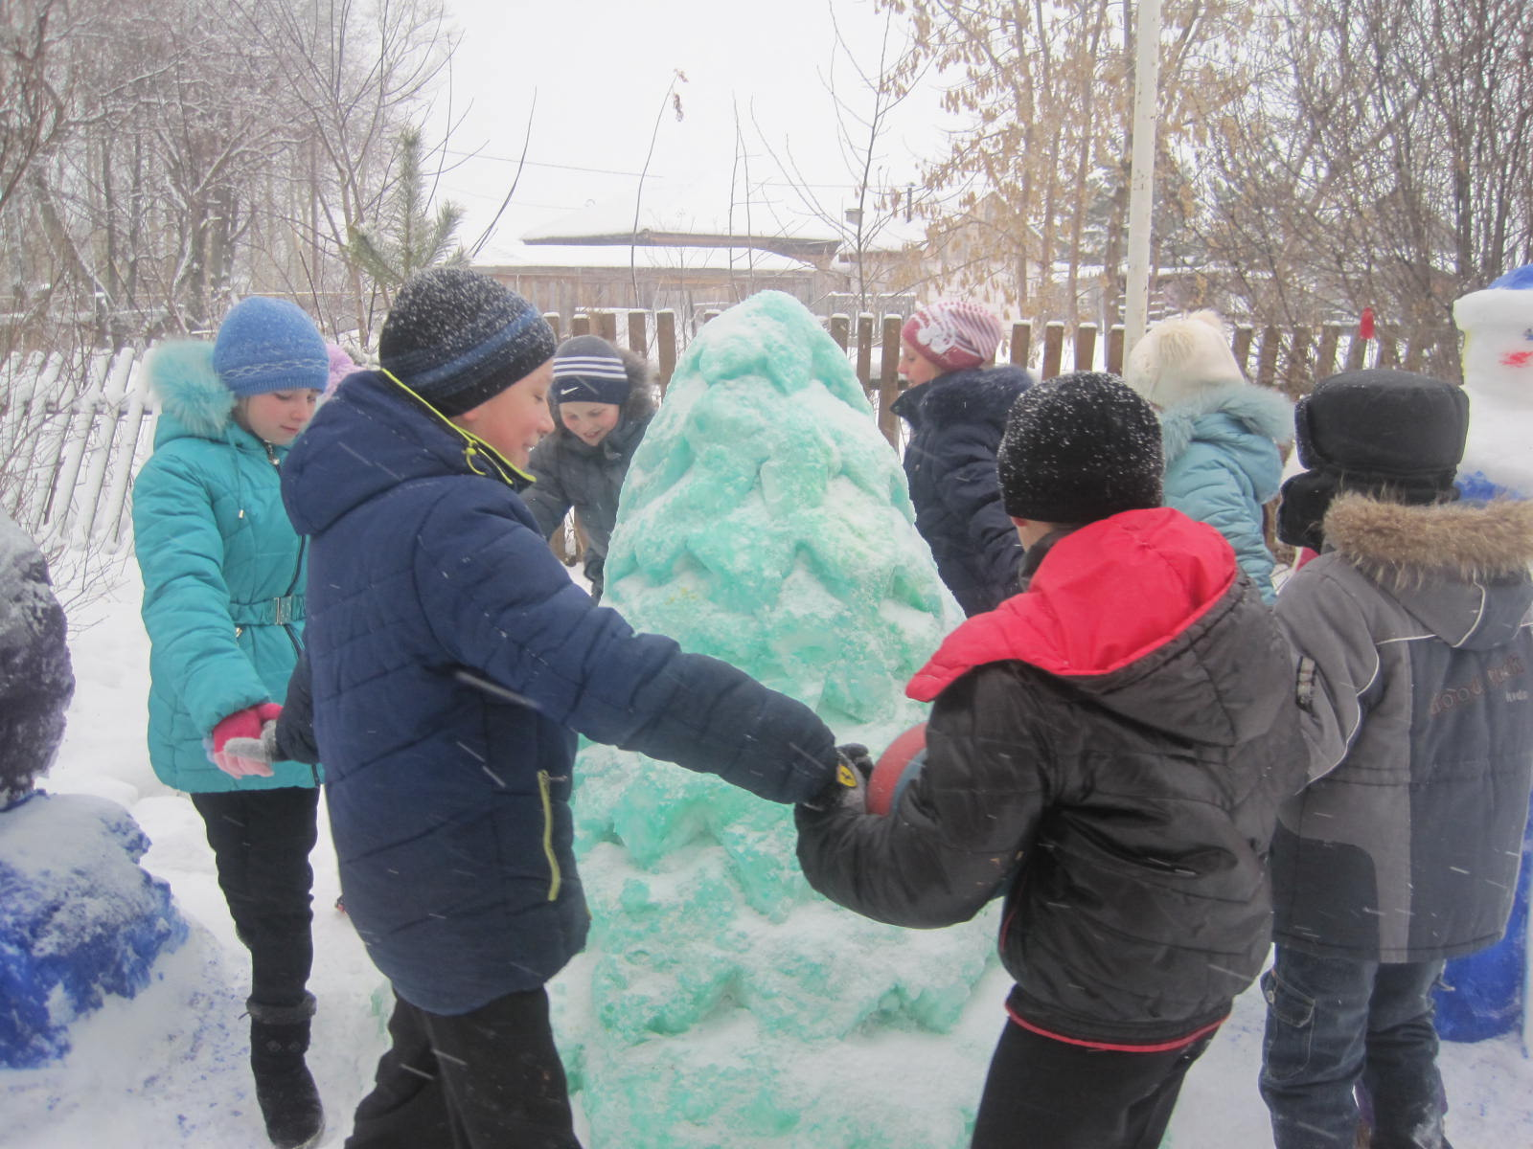
Скоро праздник - Новый год И - весёлый хоровод. В гости Дед Мороз придёт, Возле Ёлки - встанет
... Песенку споём ему: Про метель и про зиму; Ему скучно одному - Пусть танцует с нами! Чтобы помнил - целый год: Наш весёлый хоровод...

Slide 29

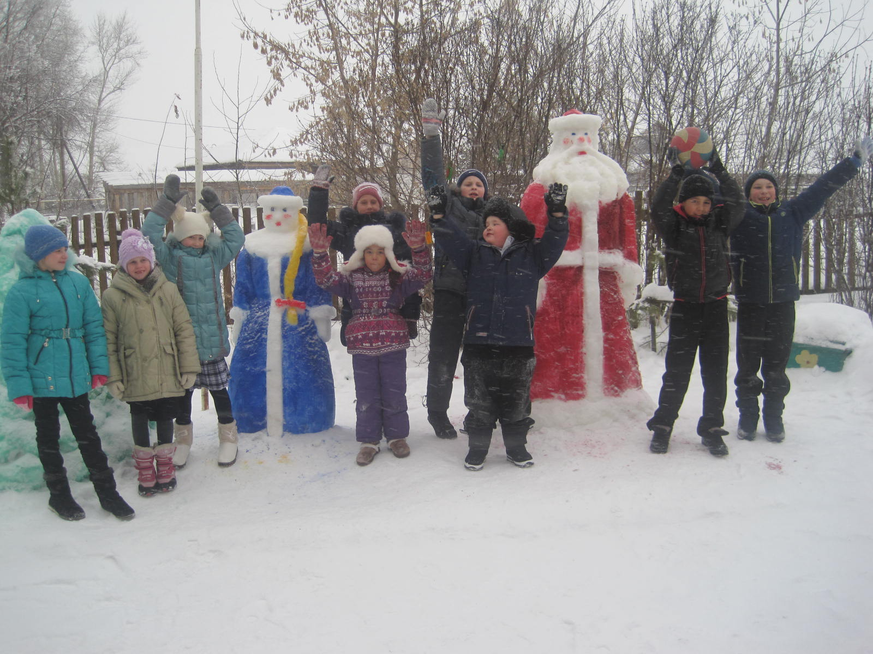
В городке спортивном побывали,
Чудес немало повидали,
Всем здоровья вам желаем,
В гости снова приглашаем!

